Slide 1
污染物自动监测监控系统数据传输技术要求
解读
2026年3月
西安长天长软件股份有限公司 艾爽

Slide 2
1、 HJ 212修订背景
目录
2、 HJ 212标准内容
3、 标准实施说明

Slide 3
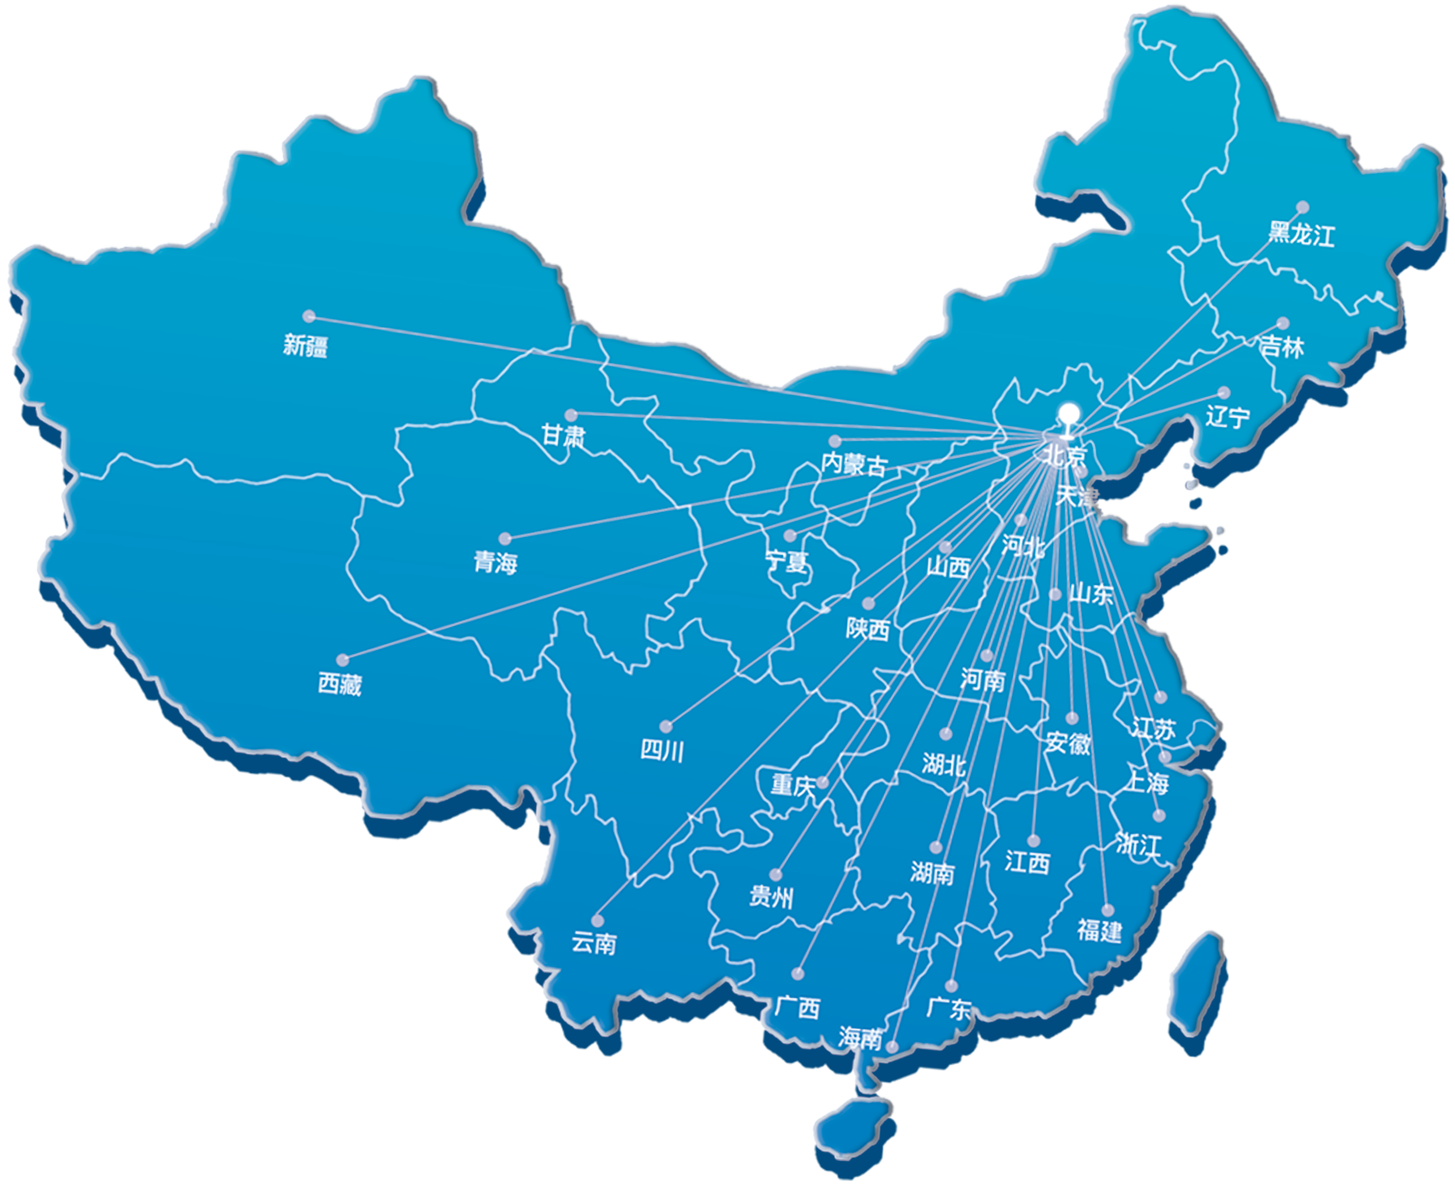
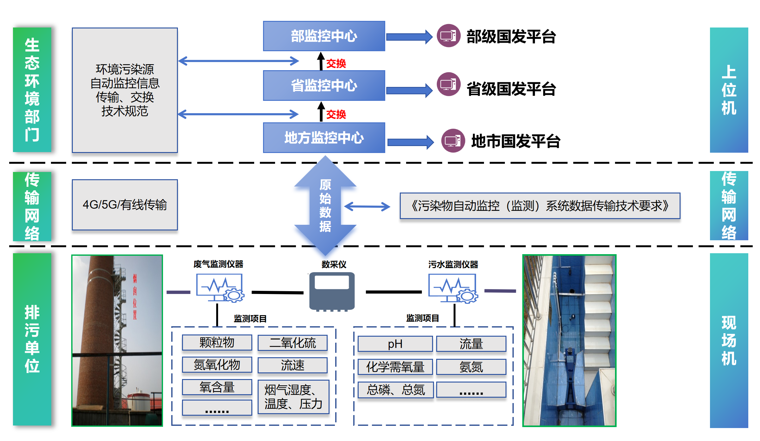
1
HJ 212-2025 修订背景
《污染物自动监测监控系统数据传输技术要求》
环保物联网历经我国环保信息化近20年的变革。目前，实现了质点在生态环境部 ，32+300+70000的全国收敛。
环保物联网依循拉直、拉真、拉准的行业趋势，依托核心（核心标准）达到收敛。形成了由企业-市-省-国家构成的4级树形环保物联网结构。
HJ/T 212 《污染物在线监控（监测）系统数据传输标准》
核心标准
据不完全统计，引用HJ212的各类国家标准、行业标准、地方标准等有34个；近千个型号的自动监测设备通过HJ 212协议与我部自动监控系统实现联网。

Slide 4
1
HJ 212-2025 修订背景
HJ/T 212-2005
HJ 212-2017
HJ 212-2025
用于污染源在线自动监控（监测）系统自动监控设备和监控中心之间的数据交换传输。规定了数据传输的过程及系统对参数命令、交互命令、数据命令和控制命令的数据格式和代码定义。
用于污染物在线监控（监测）系统、污染物排放过程（工况）自动监控系统与监控中心之间的数据传输，规定了传输的过程及参数命令、交互命令、数据命令和控制命令的格式，给出了代码定义。规定了在线监控（监测）仪器仪表和数据采集传输仪之间的数据传输格式，给出了代码定义。
用于自动监测设备与监控设备之间的数据传输，以及自动监测设备的数据采集与处理。规定了污染物自动监测监控系统的系统结构、现场机与上位机的协议层次、现场机与上位机的通信协议、自动监测现场仪器仪表与数采仪的通信方式、数据采集处理与上传的技术要求。
（统一数据传输编码与方式）
（增加数据传输过程监控）
（数据传输全流程穿透式监管）
1
第一次修订
2
第二次修订
标准适用范围扩大至水、气、声及其他数 据传输
新增烟气、污水排放过程监控
采集辅助信息包括设备工作状态、日志等
规定在线自动监控设备通信协议
建立设备注册-激活-联网确认机制
建立数据加密机制与密钥管理流程
扩充污染物编码与通信协议
统一数据采集、处理与上传
统一用电、工况监控与多媒体文件等数据传输

Slide 5
1.2 、背景意义
修订必要性
政策变化
管理要求发生重大变化，需进行适应性修改。《行政处罚法》《关于深化环境监测改革 提高环境监测数据质量的意见》和《排污许可条例》等对自动监测数据或自动监测设备提出新的管理办法与监管要求。
新修订的《行政处罚法》明确了电子技术监控设备收集、固定违法事实的要求；
《关于深化环境监测改革 提高环境监测数据质量的意见》取消了环保部门有效性审核；
《排污许可条例》明确了自动监测数据异常报告和应用管理要求等等；
完善自动监测数据异常和特殊工况标记，补充数据采集处理与传输相关要求、扩展和规范非现场监管，为打击自动监测数据弄虚作假提供有力支撑，同时衔接相关已更新的标准和管理要求。落实排污单位主体责任、保证自动监测设备正常运行，保障自动监测数据“真、准、全”。

Slide 6
1.2 、背景意义
修订必要性
监管需求
数据应用逐步扩大，统计规则需要补充完善。《环境保护税法》《环境保护税法实施条例》和环境统计改革要求，明确自动监测数据作为首选的污染物排放量计算依据，需明确和完善相关数据统计规则。
《环境保护税法》《环境保护税法实施条例》和环境统计改革要求，明确自动监测数据作为首选的污染物排放量计算依据，需要对相关数据统计规则进行补充完善，明确失控时段的数据处理方法。
需增加企业污染治理设施运行记录、关键生产工况监控、用电监控、生产现场视频监控等联网传输规则，扩展和规范非现场监管执法。
为与已发布的相关标准规范和管理规则相适应，需补充数据采集处理与传输相关要求（与已发布的HJ 355—2019、HJ 356—2019相衔接）。

Slide 7
1.2 、背景意义
修订必要性
技术迭代
技术升级迭代，需对标准内容进行更新。固定污染源烟气连续监测技术规范、水污染源在线监测技术规范均进行了修订，大部分省市数据采集传输已经由专网转变为公网传输等。
现行标准实施后，固定污染源烟气连续监测技术规范、水污染源在线监测技术规范均进行了修订，也新出台了一些管理文件要求，需对标准内容、术语定义等进行更新。
大部分省市数据采集传输已经由专网转变为公网传输，基于数据安全考虑，结合当前网络信息安全新要求，应增加基于互联网数据加密传输方式。
信息技术快速发展，需要结合计算机网络通信等技术升级，对标准中相关内容及时进行更新。

Slide 8
1.2 、背景意义
修订必要性
标准统一
统一工况、用电监控等传输标准，降低联网成本。部分地方出台了地区的门禁、视频、用电、设备运行参数等数据传输标准，但各地区的传输协议不同，且各地系统异构，无法形成全国统一的固定污染源自动监测体系。
部分地方出台了地区的门禁、视频、用电、设备运行参数等数据传输标准，但各地区不同的传输协议导致生产厂商适配不同传输协议的成本增加且各地系统异构，无法形成全国统一的固定污染源自动监测体系，无法完全发挥数据价值，也不利于各级各类监测数据系统互联共享。
为降低企业成本；
促进不同生产厂商设备之间的互通互用；
减少重复建设；
提高数据应用价值；
降低联网成本；
为此，需要统一门禁、视频、用电等相关传输协议

Slide 9
1、 HJ 212修订背景
目录
2、 HJ 212主要内容
3、 排查联网解读

Slide 10
2
标准修订内容
统一设备标识
统一穿透参数
统一加密安全
修订前：设备唯一标识MN是上位机用来识别监测点位的编码。
修订后：设备唯一标识SN是为了识别设备品牌、型号是否在生态环境部上位机注册的编码；数采仪入网编码MN是识别已注册后生态环境部上位机赋予的编码；
修订前：HJ 212 2017在附录B.10中规定了部分工作状态和参数作用不大。
修订后：在正文中表16和表18中规定了应当上传的工作参数和状态，且基本涵盖所有类型设备的重要参数，附录表B.10中对更多的工作参数进行列举适应更多的管理需求。
修订前：明码传输。
修订后：规定了互联网应当加密传输；专网宜加密传输，同时，设定动态密钥，90天一更新，生态环境部上位机自动生成。
统一联网注册
统一传输标准
修订前：联网简单随意，知道生态环境管理部门的IP和端口号即可联网。
修订后：自动监测设备正式联网前应在生态环境部的上位机注册现场机信息，正式联网或重新联网后应当激活现场，管理部门可以清楚“谁来了、谁走了、从哪来”
修订前：设备工作参数、工作状态以及工况、用电监控的编码规则不统一，地方不得已制定自己的传输规范，甚至有些厂商设置技术门槛，垄断设备销售。
修订后：明确各类代码，系统代码由原标准的20种扩充至34种；同时，支持厂商在生态环境部上位机进行扩充，提供扩充代码的查询渠道。

Slide 11
2
标准修订内容
前言
适用范围
规范性引用文件
术语和定义
系统结构
现场机与上位机的协议层次
现场机与上位机的通信协议
仪器仪表与数采仪的通信方式
数据采集处理与上传要求
附录
修订说明
本次修订内容，共10个部分，其中原有9个部分，新增“数据采集处理与上传要求”章节，其他章节均局部修改。
《标准》篇幅内容相较上个版本增加了50%。
标准内容
协议核心结构未修改，仅对部分通讯方式、通讯命令进行补充完善
新增内容

Slide 12
2
标准修订内容
标准名称、前言
HJ212-2025
标准名称:
污染物自动监测监控系统数据传输技术要求
前言：
本标准规定了污染物自动监测监控系统的系统结构、现场机与上位机的协议层次、现场机与上位机的通信协议、自动监测现场仪器仪表与数采仪的通信方式、数据采集处理与上传的技术要求。
自本标准实施之日起，HJ75-2017（H.2条款），HJ76—2017（B.3条款）等标准中的数据状态标记内容在相应的国家生态环境标准实施中停止执行，上述标准条款涉及数据状态标记代码定义按照本标准规定执行。本标准实施之日前，可按照上述标准及本标准规定执行。
HJ212-2017
标准名称:
污染物在线监控（监测）系统数据传输标准
前言：
本标准规定了污染物在线监控（监测）数据传输过程的数据格式和代码定义。
更加明确标准规定的内容
HJ75、HJ76标准中与本标准以及其他相关管理要求相冲突的内容不再执行。

Slide 13
2
标准修订内容
术语定义
HJ212-2017
共15个术语定义，
污染物在线监控（监测）系统，监控中心，在线自动监控（监测）设备，数据采集传输仪，污染治理设施，排放过程（工况）监控（过程监控），清洗，反吹，超标留样，零点校准，采样周期 ，比对采样，量程校准，即时采样，出样时间。
HJ212-2025
共10个术语定义
删除术语定义：污染治理设施，清洗，反吹，超标留样，采样周期 ，比对采样，即时采样，出样时间。
修改术语定义：污染物自动监测监控系统 ，监控设备，自动监测设备，污染物排放过程（工况）监控 ，零点校准与调整，量程校准与调整。
新增术语定义：用电监控，视频监控，数据标记。

Slide 14
2
标准修订内容
术语定义
HJ212-2017 | HJ212-2025
污染物在线监控（监测）系统： 由对污染物实施在线自动监控（监测）的仪器设备、数采仪、污染物排放过程（工况）自动监控设备和监控中心组成。 | 污染物自动监测监控系统 ： 由自动监测设备、数据传输网络、监控设备组成。安装于监测现场用于直接或间接实施环境监测或污染源监测的仪器设备，简称现场机，包含数据采集传输设备、用电监测设备、污染物排放过程（工况）监测设备、视频采集设备等各类仪器仪表设备。
监控中心 ： 安装在各级环保部门、通过传输网络与自动监控设备连接并对其发出查询和控制等指令的数据接收和数据处理系统，包括计算机及计算机软件等，本标准简称上位机。 | 监控设备： 生态环境主管部门使用的监控排污单位污染物产生、排放以及监测过程的设备、数据接收处理系统等，通过传输网络与自动监测设备、传感器等连接，并对其发出查询和控制等指令，简称上位机。
在线自动监控（监测）设备： 安装在污染物监测点现场及影响污染物排放的工艺节点，用于监控、监测污染物排放状况和过程参数并完成与上位机通讯传输的设备，包括污染物监控（监测）仪器、流量（速）计、污染治理设施运行记录仪和数据采集传输仪等，本标准简称现场机。 | 自动监测设备： 安装于监测现场用于直接或间接实施环境监测或污染源监测的仪器设备，简称现场机，包含数据采集传输设备、用电监测设备、污染物排放过程（工况）监测设备、视频采集设备等各类仪器仪表设备。

Slide 15
2
标准修订内容
术语定义
HJ212-2017 | HJ212-2025
数据采集传输仪 ： 采集各种类型监控仪器仪表的数据、完成数据存储及与上位机数据传输通讯功能的单片机、工控机、 嵌入式计算机、可编程自动化控制器（Programmable Automation Controller，PAC）或可编程控制器（Programmable Logic Controller，PLC） 等，本标准简称数采仪。 | 数据采集传输设备 ：（删除工况机） 采集各种类型监测仪器仪表的数据、完成数据存储及与上位机数据传输通信功能的单片机、嵌入式计算机、可编程自动化控制器（Programmable Automation Controller，PAC）或可编程逻辑控制器（Programmable Logic Controller，PLC）等，简称数采仪。
排放过程（工况）监控（过程监控） 根据工艺设计，对影响污染物排放的生产设施和污染治理设施（以下简称治理设施）运行的关键参数（包括诸如流量、温度、含氧量、压力等之工艺参数和诸如电流、电压、频率、转速等之电气参数） 进行的监测；结合企业生产工艺和末端监测数据，全面监控企业的生产设施和治理设施的运行、污染物治理效果和排放情况，判定污染物排放监测数据的合理性、真实性和可接受性，本标准称为排放过程（工况）监控。 | 污染物排放过程（工况）监控 ：（用电相关内容予以拆分） 通过污染物排放过程（工况）监测设备、污染物排放过程（工况）数据等，对影响污染物排放的生产设施和污染防治设施的运行参数（包括流量、温度、氧含量、压力等工艺参数）和电流、电压等其他参数进行的（删除的）监控。
零点校准 采用零点校正液作为试样进行测试，在线监测仪器的指示值校准为零，这个过程称为零点校准。 | 零点校准与调整：（规范用语符合计量要求） 采用零点校准液、零点气、校准装置作为试样校准或其他方式，将仪器示值调整为标称值的过程。
量程校准 采用量程校正液（或标准气样）作为试样进行测试，相对于在线监测仪器的测定量程，将仪器指示校准为量程值，这个过程称为量程校准。 | 量程校准与调整：（规范用语符合计量要求） 采用量程校准液、标准气体样品、校准装置作为试样校准或其他方式，将仪器示值调整为标称值的过程。

Slide 16
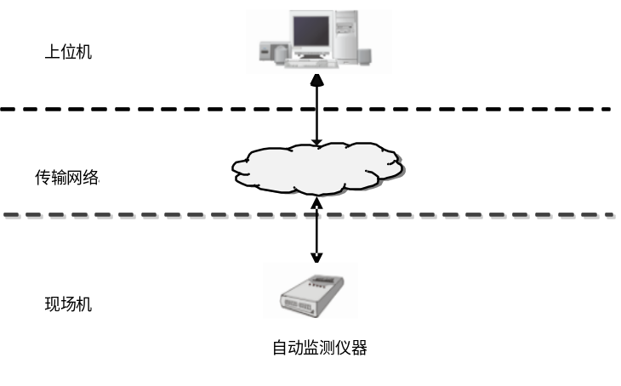
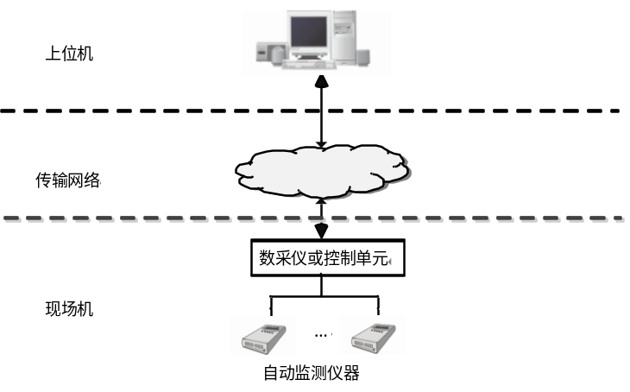
2
标准修订内容
系统结构
HJ212-2017与HJ212-2025关于系统结构要求无变化
数据采集传输设备：
采集各种类型监测仪器仪表的数据、完成数据存储及与上位机数据传输通信功能的单片机、嵌入式计算机、可编程自动化控制器（Programmable Automation Controller，PAC）或可编程逻辑控制器（Programmable Logic Controller，PLC）等，简称数采仪。
删除“工况机”描述

Slide 17

2
标准修订内容
现场机与上位机的协议层次
通用分组无线业务（General Packet Radio Service，GPRS）；
非对称数字用户环路（Asymmetrical Digital Subscriber Loop，ADSL）；
码分多址（Code Division Multiple Access，CDMA）；
宽频分码多重存取（Wideband CDMA，WCDMA）；
时分同步 CDMA（Time Division - Synchronous CDMA，TD-SCDMA）；
宽带 CDMA 技术（CDMA2000）；
电力线通信（Power Line Communication，PLC）；
分时长期演进（Time Division Long Term Evolution，TD-LTE）；
频分双工长期演进（Frequency Division Duplex Long Term Evolution，FDD-LTE）；
微波存取全球互通（Worldwide Interoperability for Microwave Access，WiMAX）；
窄带物联网（Narrow Band Internet of Things，NB-IoT）；（新增）
卫星通信技术（Satellite Communication Technology，包括 FDMA、TDMA、CDMA、SDMA 等）。（新增）
生态环境主管部门
监控设备-上位机
通信介质
TCP/IP协议
HTTPS协议
现场机
数字类型数据
现场机
文本、声音、视频、照片等多媒体类型数据

Slide 18
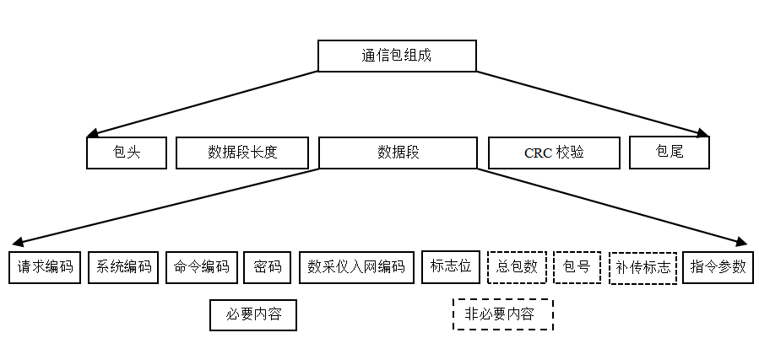
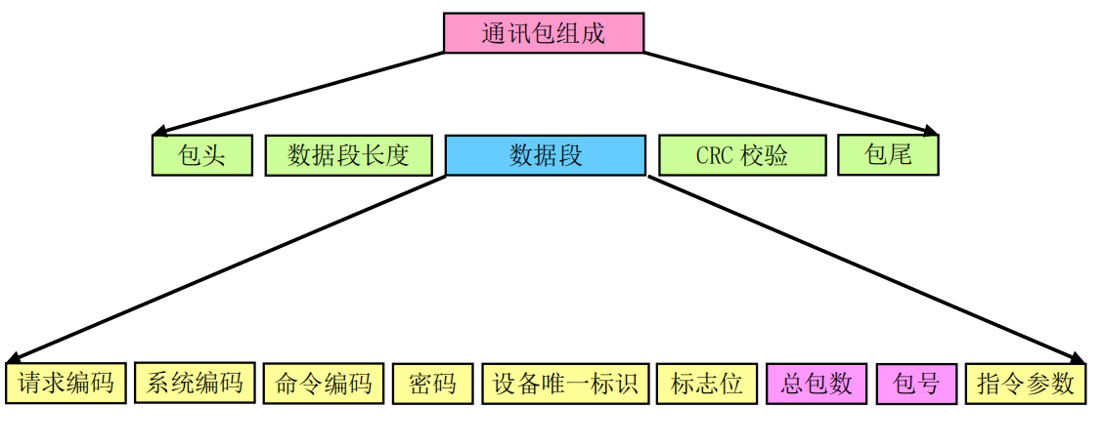
2
标准修订内容
现场机与上位机的通信协议-通信包组成
HJ212-2017
HJ212-2025
修改“通讯包”为“通信包”
修改“设备唯一标识”为“数采仪入网编码”
增加补传标志
数采仪入网编码MN | MN=数采仪入网编码，MN编码联网激活后由上位机根据CPUID、MAC等硬件指纹数据赋码，用于唯一标识一个数据传输设备。
补传标志RF | RF=1，标志数据报文属于补传报文；非补传时，无本字段。

Slide 19
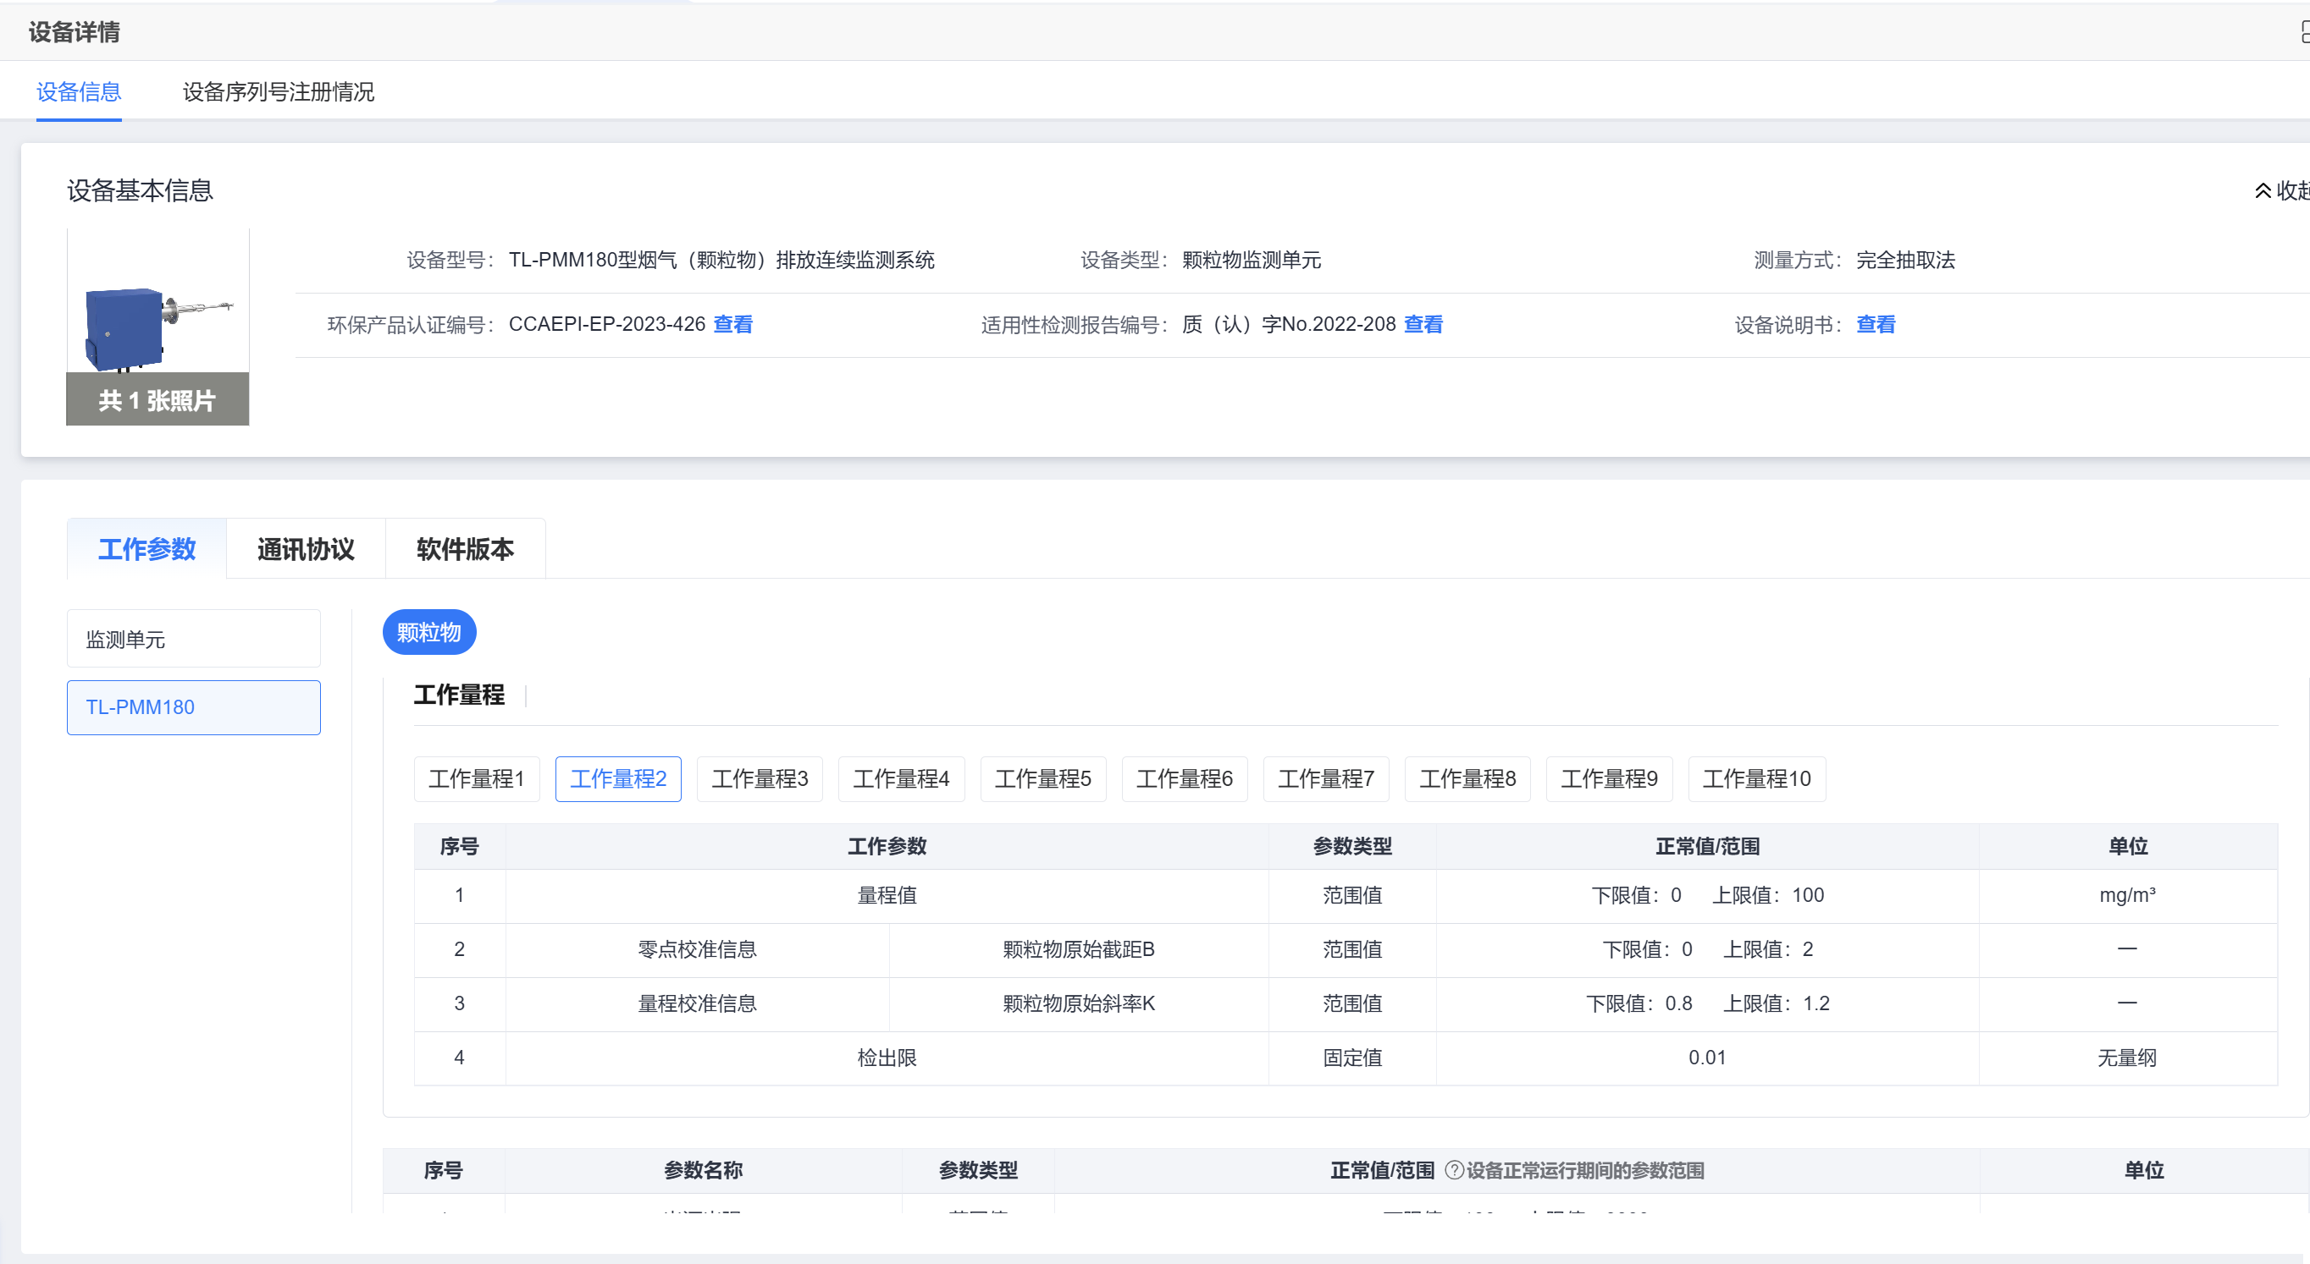
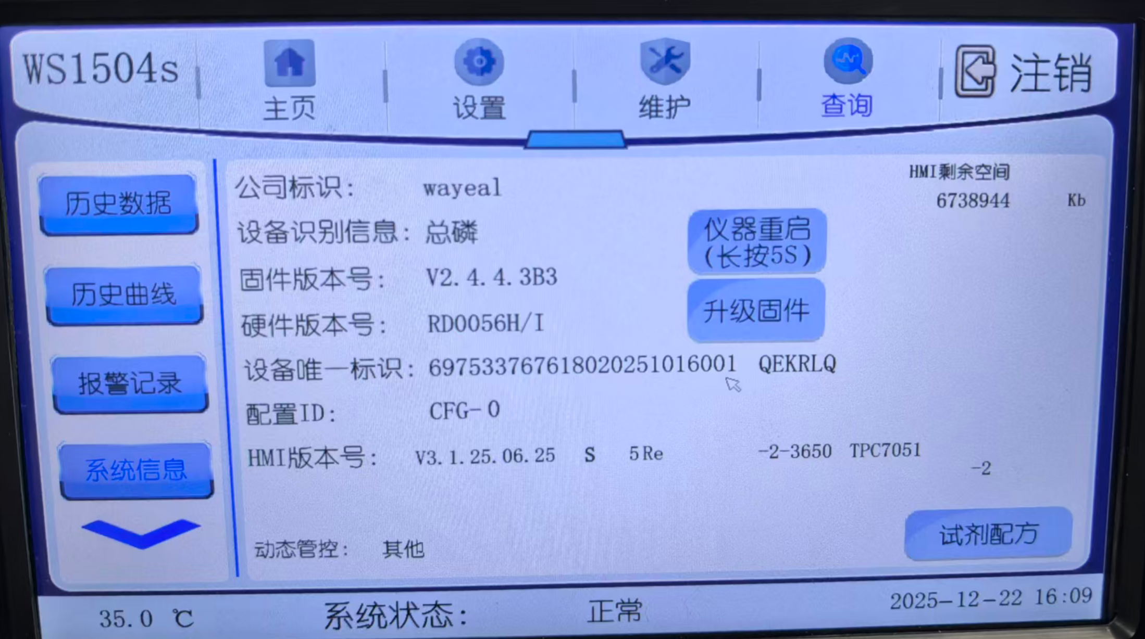
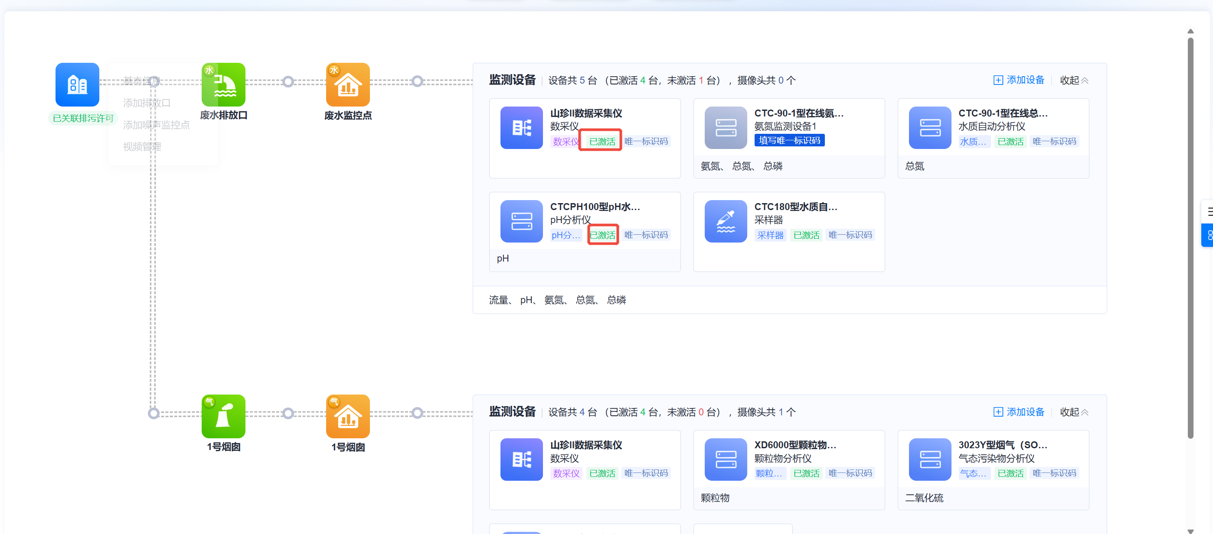
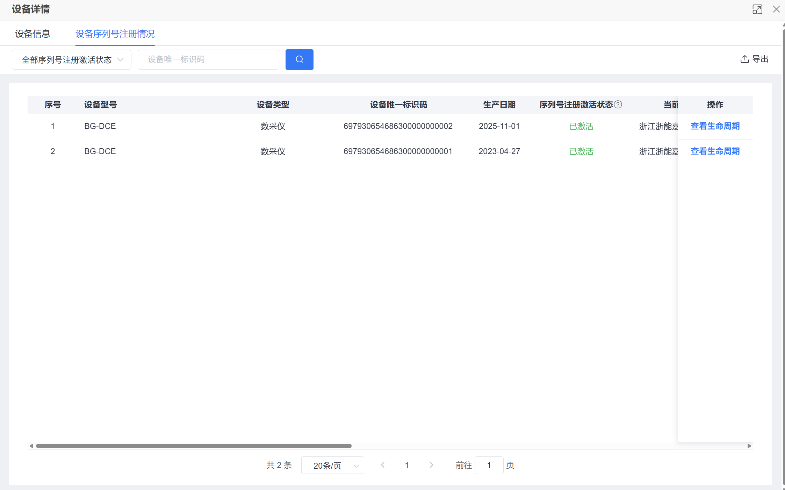
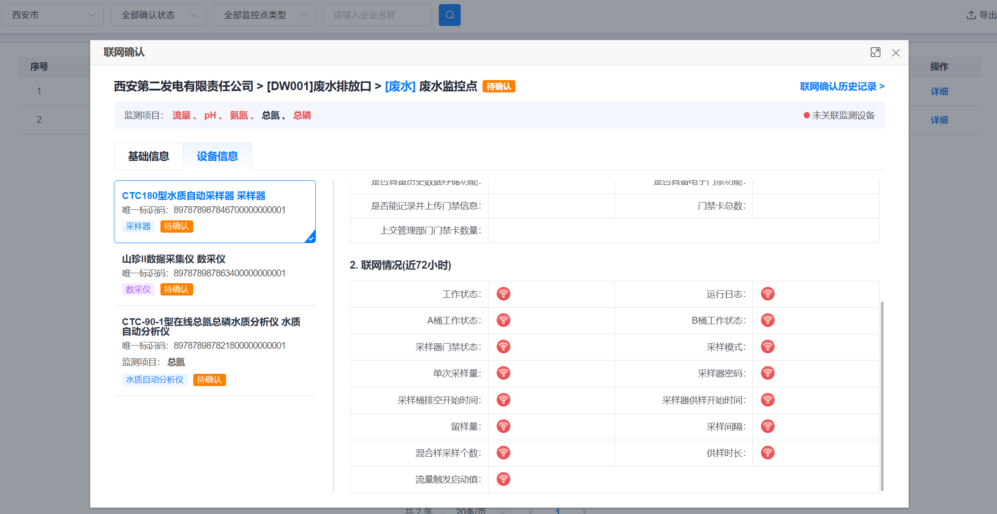
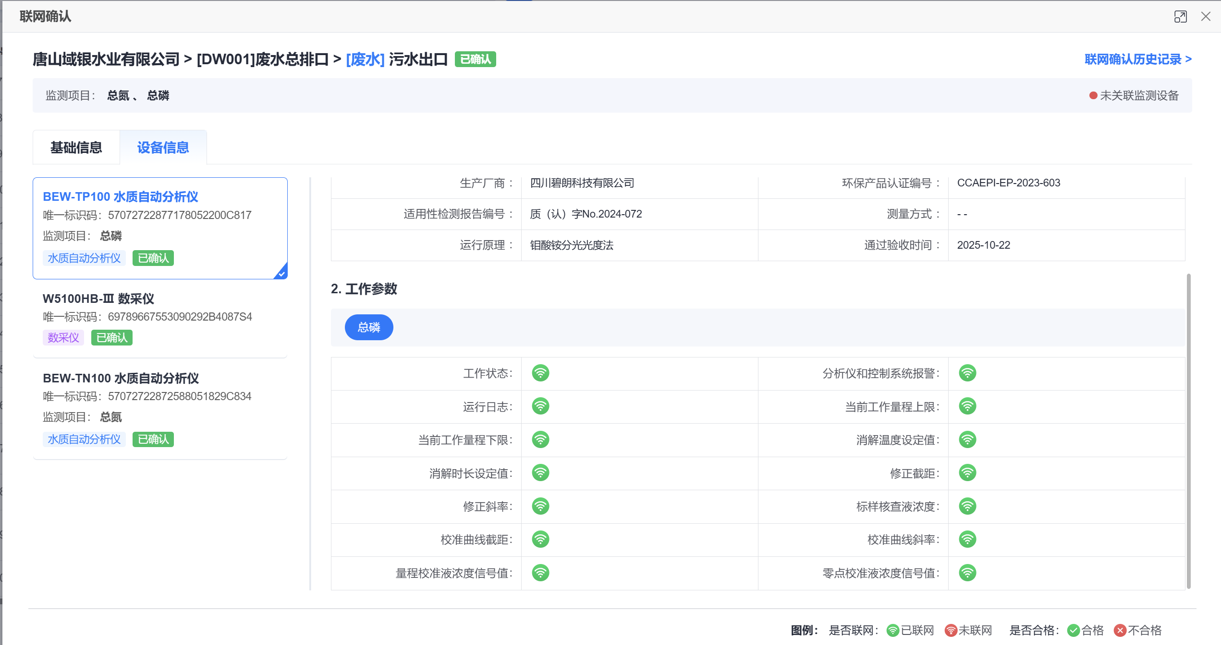
1.2 、背景意义
规范联网流程
2
标准主要内容
实现自动监测设备全生命周期管理
规范联网
流程
厂商注册
注册设备唯一标识码
注册自动监测设备关键参数
增加设备“身份证”解决假冒伪劣产品问题；注册关键参数，实现穿透式监管
统一数据标记
设备激活
明确上传要求
根据厂商注册的“身份证”号码实现设备自动激活
解决现场安装的设备和注册设备一致性问题
强化数据
安全
拓展联网途径
联网确认
平台对上报内容的准确性、完整性、正确性、稳定性逐一自检
减少企业因联网内容缺失、错误等问题造成的违法违规风险。

Slide 20
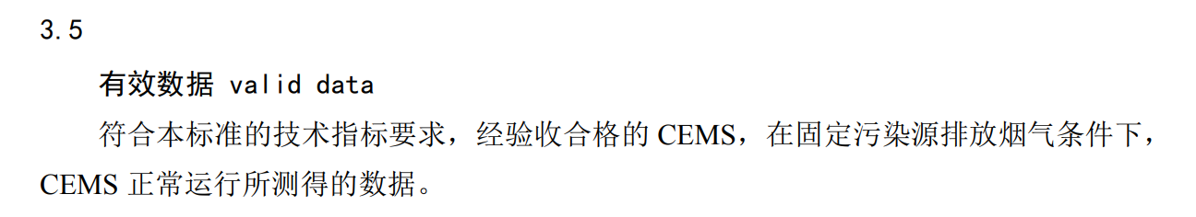
2
标准修订内容
情形1：企业自动监测设备“久拖不验”
修订后的HJ 212的支撑
HJ 75 ：验收合格的CEMS数据有效
6.3.3 | 表4自动监控（监测）设备编码结构表
6.8 | 现场机与上位机初始化通信流程，规定了首次联网和设备唯一标识要求，规范设备型号管理。
钻漏洞，以未验收数据无效为借口逃避监管
212技术支撑：明确首次联网前注册现场机、正式（重新）联网传输前激活现场机、完成联网注册确认的技术流程，加强现场端信息监管能力，识别和防止企业以现场端设备“久拖不验”，作为数据无效的理由。
解决的问题：企业未验收前联网数据有效性的认定问题。（联网后未进行联网确认操作，将未确认之前的数据按照无效数据计入有效传输率）
案例1：现场端设备长期上传无效数据
2022年4月，中央生态环境保护督察交办信访件反映某新材料公司存在异味扰民等生态环境问题。执法部门调查发现，该公司在线监控设备于2021年10月26日与南京市污染源自动监控系统联网上传数据，至检查时尚未完成联网验收工作。
注册现场机信息
首次联网设置
上传数采仪唯一标识，获取入网编码
上传自动监测设备编码，激活设备
完成联网（数据有效）
企业确认联网信息
获取正式传输密钥

Slide 21
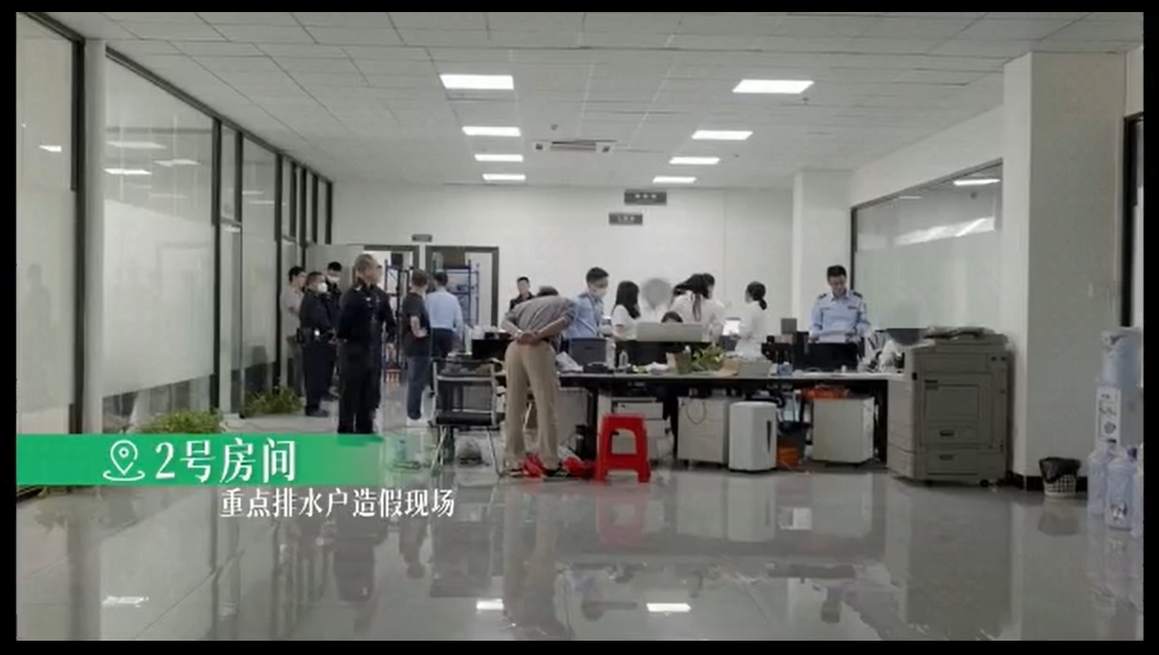
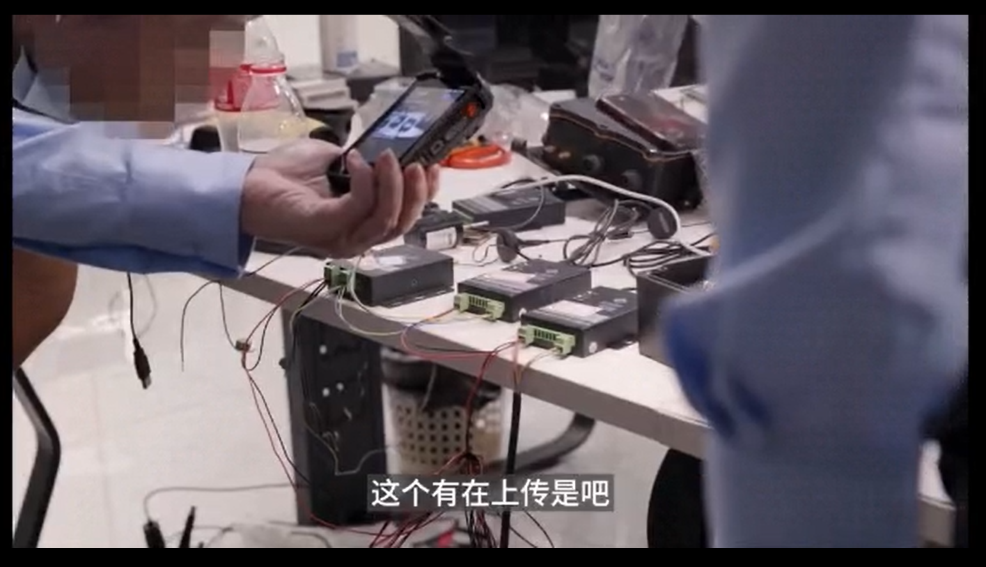
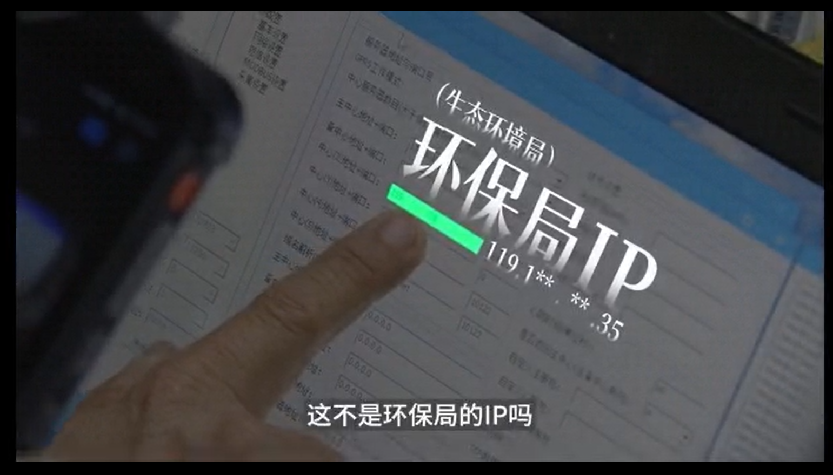
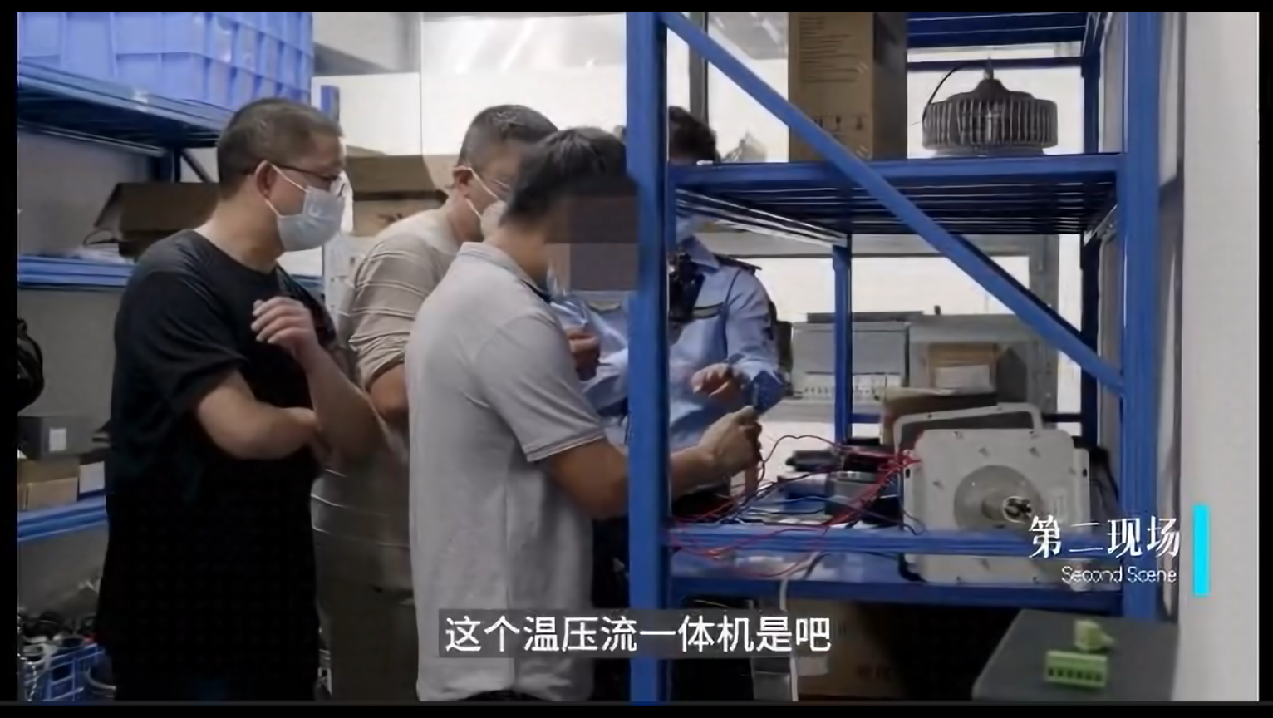
2
标准修订内容
情形2：现场端设备“货不对板”
修订后的HJ 212的支撑
案例2：东莞某企业在办公室伪造监测现场端和自动监测数据。
*安装的设备和上传数据的设备不同，伪造监测数据上传。
自动监测设备的一致性是当前突出问题
6.3.3 | 表4自动监控（监测）设备编码结构表
6.4.3 | 每台数采仪应设置独立的初始密钥，初始密钥应固化于数采仪存储中
6.8 | 现场机与上位机初始化通信流程，规定了首次联网和设备唯一标识要求，规范设备型号管理。
212技术支撑：规定了设备唯一标识要求（SN）和首次联网技术流程，规范设备型号管理，加强现场端管控。每台数采仪独立设置密钥，保障数据传输不可篡改。
解决的问题：企业首次安装联网时，需在企业端输入安装设备唯一标识，用于激活现场端设备（和厂商注册信息匹配）。当现场端设备唯一标识与联网前注册的现场机信息不一致时，无法获取传输密钥，无法上传数据。

Slide 22
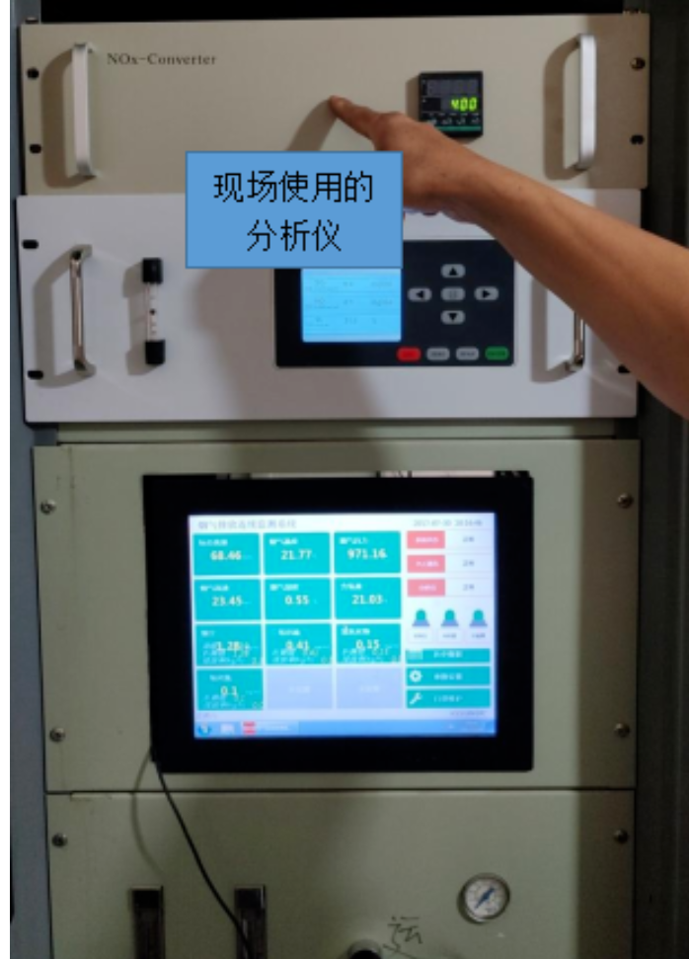
2
标准修订内容
情形3：现场端设备与验收信息不一致
修订后的HJ 212的支撑
案例3：自动监测设备核心部件随意更换，质量控制措施形同虚设
*市场上大量价廉质劣设备，随意更换的设备质量稳定性、数据可靠性、性能指标合规性未知。
6.3.3 | 表4自动监控（监测）设备编码结构表
6.8 | 现场机与上位机初始化通信流程，规定了首次联网和设备唯一标识要求，规范设备型号管理。
212技术支撑：
规定了设备唯一标识要求（SN），规范设备型号管理，加强现场端管控；现场仪器更换后自动上传新仪器的唯一标识编码（SN），每日凌晨00:05更新一次设备组网信息。
解决的问题：企业自动监测设备、核心部件更换时，需企业端输入更换后设备唯一标识，用于激活现场端设备（和厂商注册信息匹配）。当现场端设备唯一标识与联网前注册的现场机信息不一致时，无法获取传输密钥，无法上传数据。
2023年8月1日，某生态环境局执法人员对某陶瓷有限公司自动监控系统进行检查，发现该公司正在使用的自动监测设备中的主要装置与验收意见不一致。执法人员进一步调查发现，验收意见中的原气态污染物分析仪和烟尘分析仪已拆除闲置，在运行的气态污染物分析仪和烟尘分析仪已使用超过90日，但该公司未重新组织验收，质量控制措施形同虚设。

Slide 23
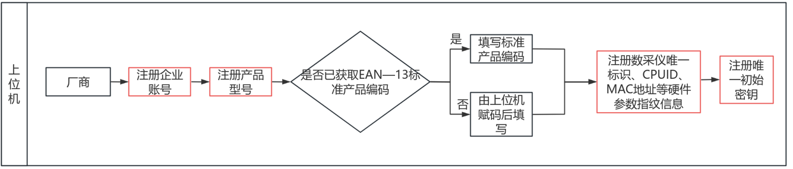
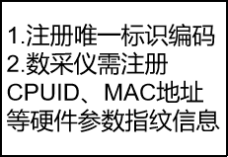
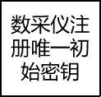
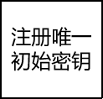
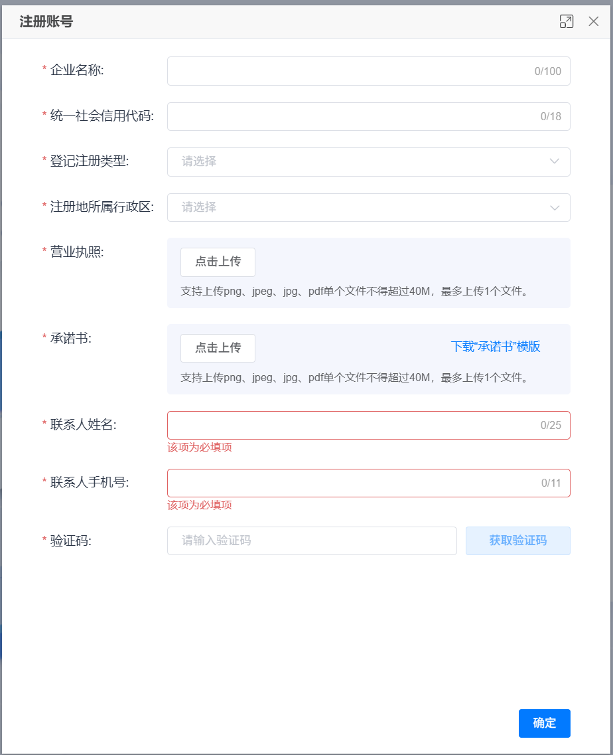
2
标准修订内容
注册现场机信息
规范联网流程
第一步
第二步
第三步
注册现场机信息
激活现场设备
设备确认联网
设备厂商在生态环境部的上位机上注册
注册
流程
注册企业账户
需填写以下信息，审核通过后登录平台：
企业名称 统一社会信用代码
登记注册类型 注册地所属行政区
营业执照 承诺书
联系人姓名 联系人手机号
注册
内容

Slide 24
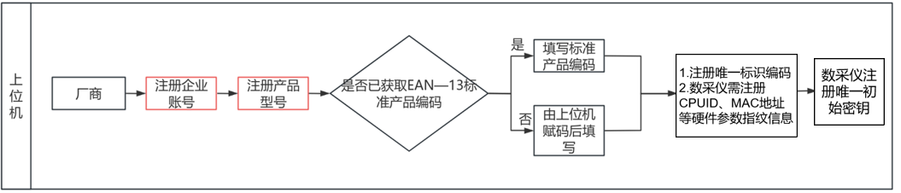
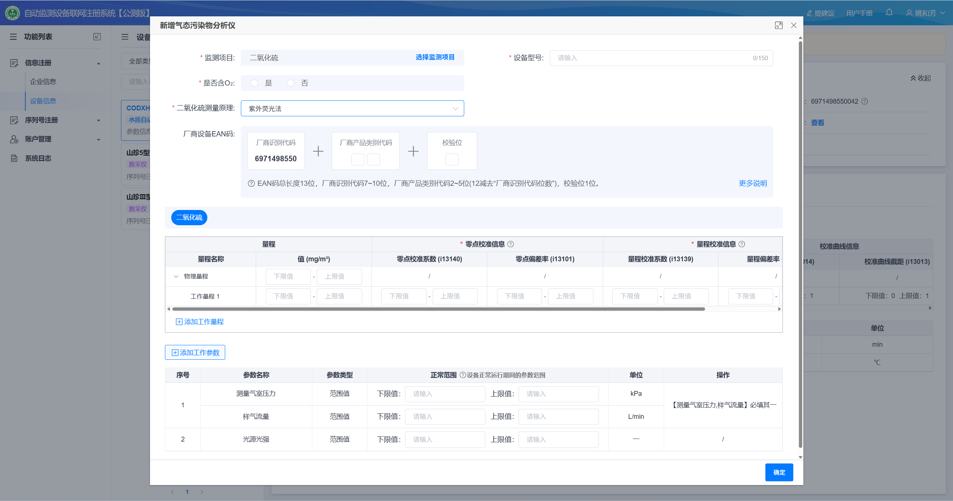
2
标准修订内容
注册现场机信息
规范联网流程
第一步
第二步
第三步
注册现场机信息
激活现场设备
设备确认联网
设备厂商在生态环境部的上位机上注册
注册
流程
未获取标准产品编码时由生态环境部的上位机赋码
注册产品型号
设备厂商可通过系统对自动监测设备信息进行备案，设备包括废气监测设备、废水监测设备以及数采仪；
设备备案信息包括基础信息（设备名称、型号、产品类别代码、环保产品认证编号等）、工作参数以及软硬件版本；
注册
内容

Slide 25

2
标准修订内容
3现场机与上位机的通信协议
设备唯一标识编码
无“EAN-13标准编码”：
自动监测设备唯一标识编码结构表
设备唯一标识中“厂商识别代码”将由企业统一社会信用代码中“主题标识码”代替，即统一社会信用代码第9位至第17位；
“厂商产品类别代码”和“产品序列号”由设备厂商填写。
“校验码”由上位机自动生成一位字母
序号 | 名称 | 位数 | 获取方法
1 | 厂商识别代码 | 7-10 | 在中国物品编码中心查询是否一致（查询地址http://www.ancc.org.cn/search/internal）
2 | 厂商产品类别代码 | 2-5 | 设备厂商自定义，查询厂商编码标准是否符合标准
3 | 校验位 | 1 | 在中国物品编码中心查询是否一致（http://www.ancc.org.cn/search/check）
4 | 产品序列号 | 11 | 设备厂商自定义，查询厂商编码标准是否符合标准
备注 | 设备唯一标识码（SN编码）位置数为24位，结构采用EAN-13标准编码规则+厂商自定义11位编码组成。
用于唯一确定一台自动监测设备的编码或标识符；
自动监测设备唯一标识固化于设备中，不可修改；

Slide 26
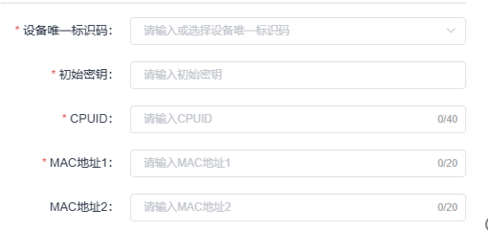
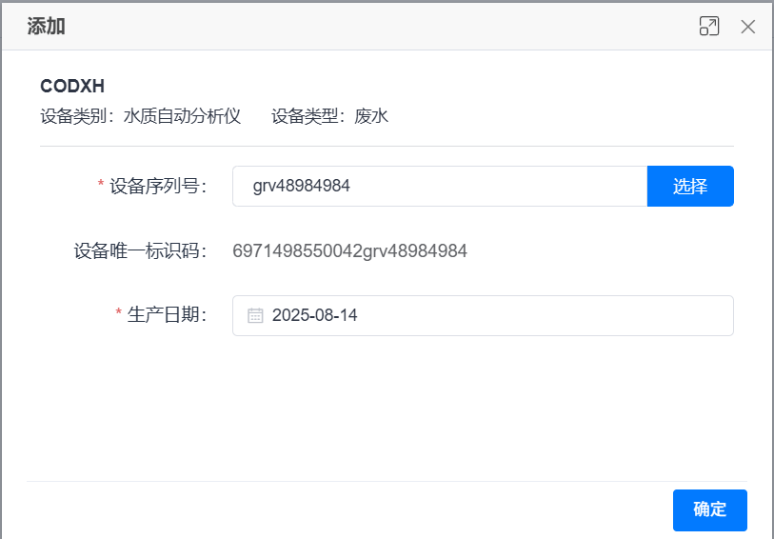
2
标准修订内容
注册现场机信息
规范联网流程
第一步
第二步
第三步
注册现场机信息
激活现场设备
设备确认联网
注册
流程
注册产品硬件信息
注册
内容

Slide 27
2
标准修订内容
注册现场机信息
规范联网流程
第一步
第二步
第三步
注册现场机信息
激活现场设备
设备确认联网
注册
流程
注册初始密钥
每台数采仪应设置独立的初始密钥，初始密钥应固化于数采仪存储中，初始密钥用于联网调试，正式联网传输前应向上位机自动获取正式密钥。
注册
内容
通过上位机提供的界面或接口注册每台设备的唯一初始密钥。

Slide 28
2
标准修订内容
注册现场机信息
规范联网流程
第一步
第二步
第三步
注册现场机信息
激活现场设备
设备确认联网
注册
流程
设备厂商
排污单位
运维单位
注册
意义
防止假冒伪劣商品，窜货改装、保护合法厂商的利益
未注册备案，无法激活联网，设备无法通过；保障企业经济利益，防止购买到改装、翻新、问题设备。
注册参数信息，提供设备透明度，提高运维效率（预警设备的异常）。

Slide 29
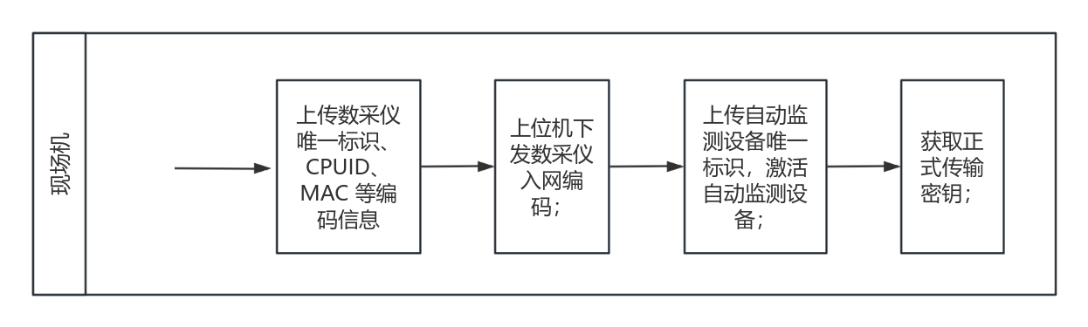
2
标准修订内容
激活现场设备
规范联网流程
第一步
第二步
第三步
注册现场机信息
激活现场设备
设备确认联网
激活
流程
注意
事项
现场机上传的参数应和仪器厂商在上位机注册的参数一致；
在获取正式密钥之前，现场机发送命令的数据段应使用旧密钥加密传输。上位机请求应答无须加密；
正常激活流程都是数采仪需要做的事，大多是自动完成的。

Slide 30
2
标准修订内容
激活现场设备
规范联网流程
第一步
第二步
第三步
注册现场机信息
激活现场设备
设备确认联网
激活
流程
设备厂商
排污单位
运维单位
激活
意义
帮助厂商跟踪设备流向，提升市场竞争力；
（无感激活）协助排污单位及时落实安装联网的主体责任；
（设备正式联网的起点），提示运维及时按照标准规范开展运维工作。

Slide 31
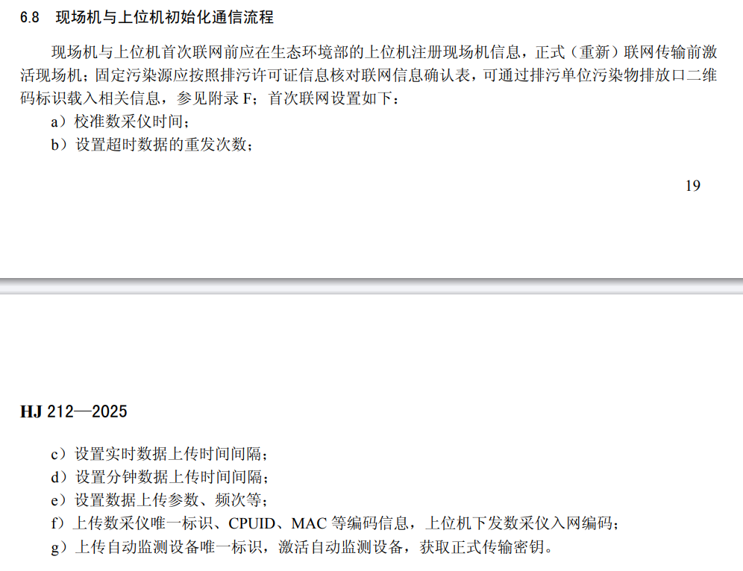
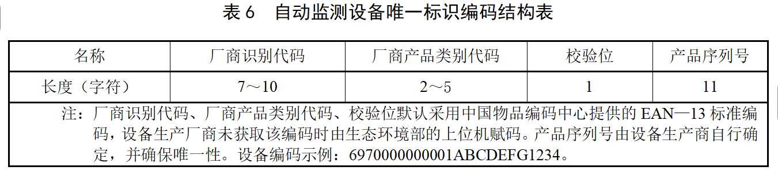
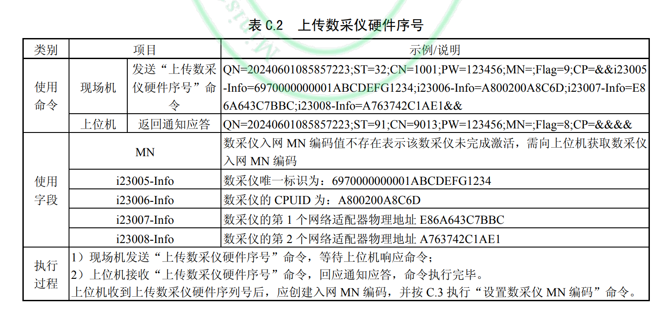
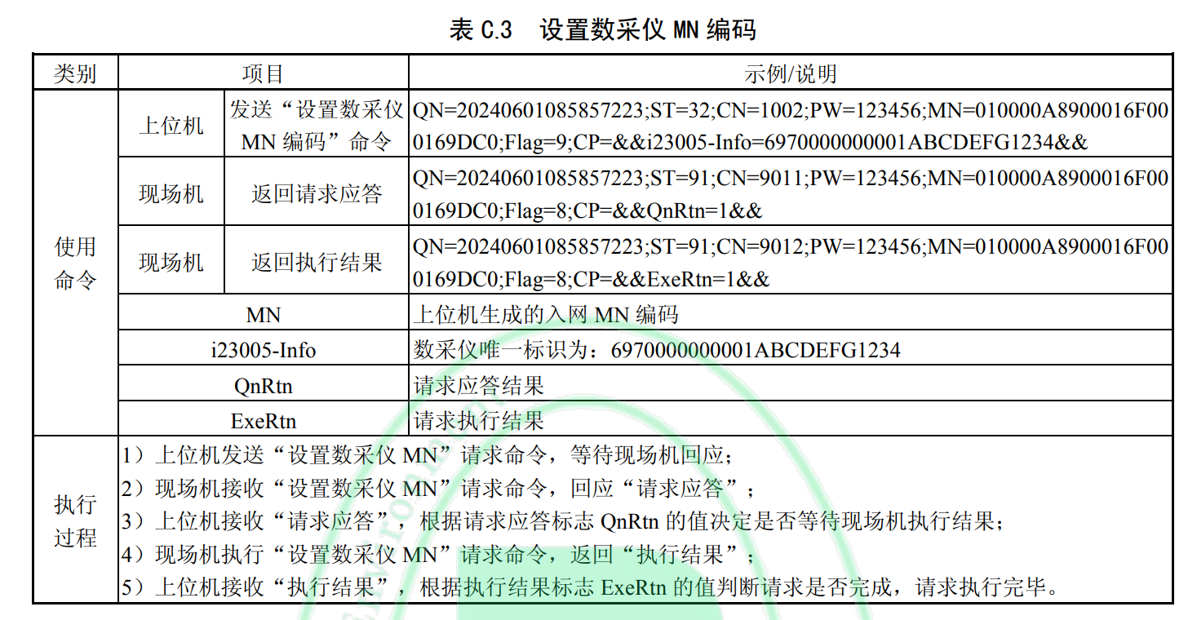
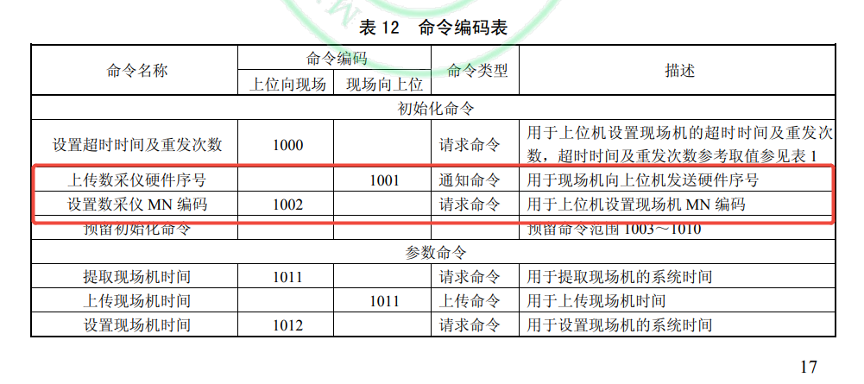
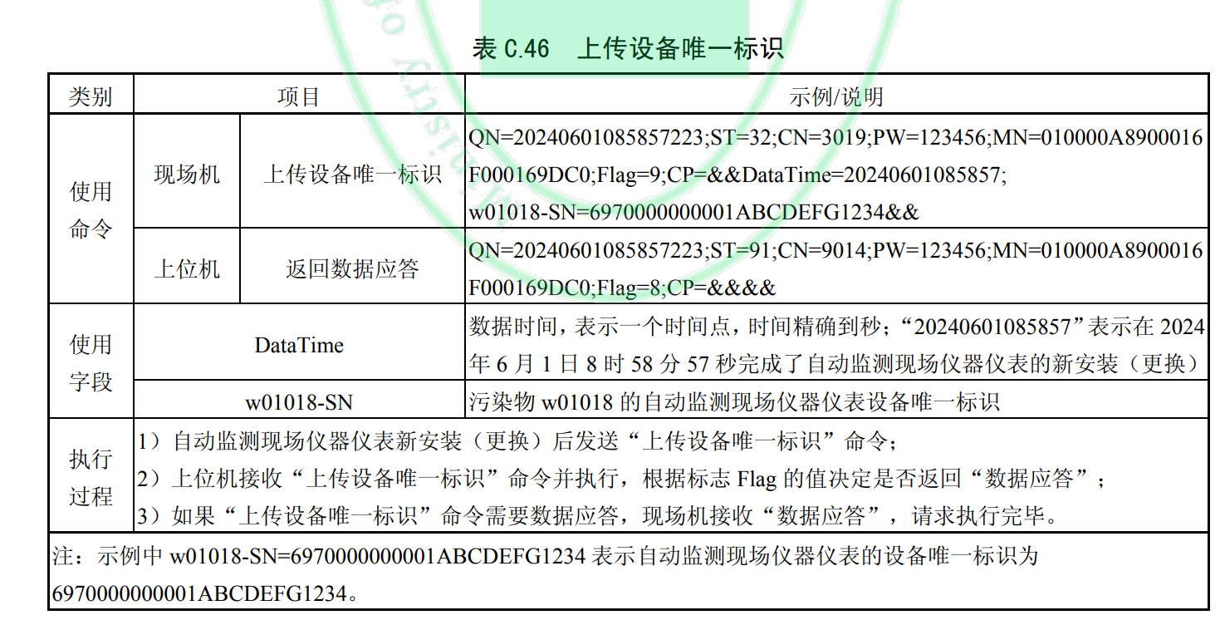
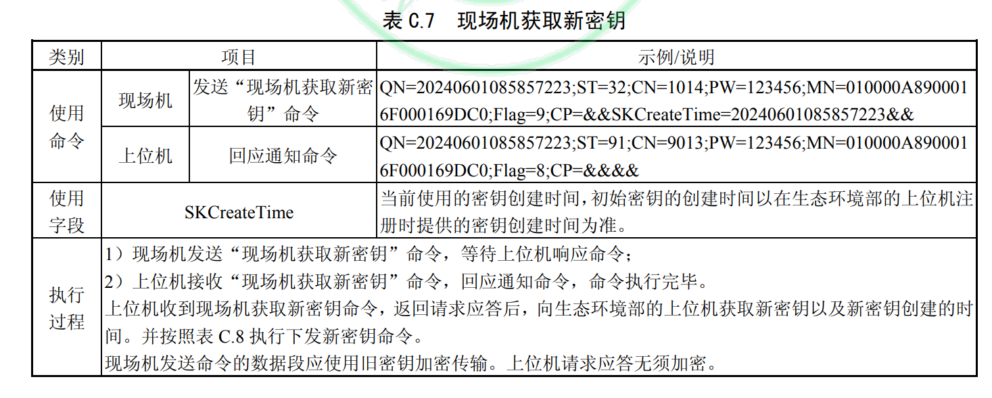
2
标准修订内容
规定了设备首次联网前应在生态环境部的上位机注册现场机信息；正式（重新）联网传输前激活现场机；固定污染源（排污单位）应按照排污许可证信息核对联网信息确认表。
初始化通信流程要求
（首次联网要求）

Slide 32
2
标准修订内容
设备确认联网
规范联网流程
第一步
第二步
第三步
注册现场机信息
激活现场设备
设备确认联网
文件要求：固定污染源应按照排污许可证信息核对联网信息确认表，可通过排污单位污染物排放口二维码标识载入相关信息，参见附录F。
确认
流程
排污单位基本信息 运行维护单位基本信息 废水/废气排放口基本信息 废水自动监测设备基本情况 水质自动采样器基本信息 数采仪基本信息 等
确认
信息
设备厂商
排污单位
运维单位
确认
意义
帮助厂商跟踪设备运行状态，实现设备生产-销售-运行的全流程跟踪反馈；
参与设备调试、掌握设备调试信息；通过参数确认进一步掌握设备的调试结果和运行状态，保障传输；
联网参数平台校验通过后，可减少排污单位、运维单位违规、违法风险

Slide 33
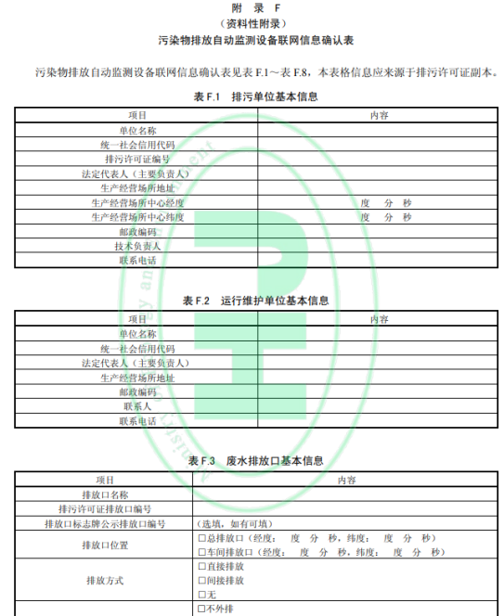
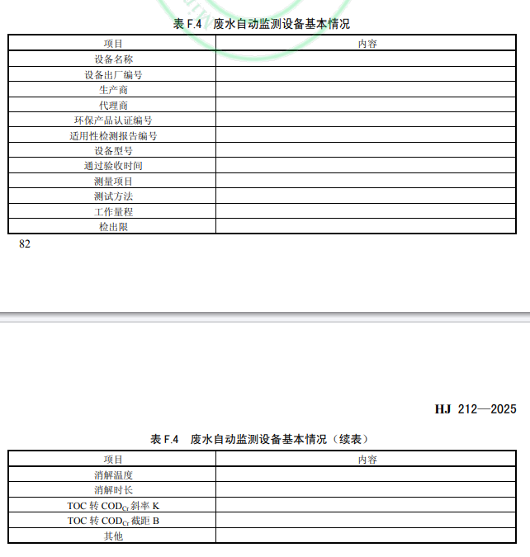
2
标准修订内容
设备确认联网
规范联网流程
第一步
第二步
第三步
注册现场机信息
激活现场设备
设备确认联网
待确认信息例
注意：
待联网信息确认参见附录F；
联网信息需按照排污许可信息进行核实；

Slide 34
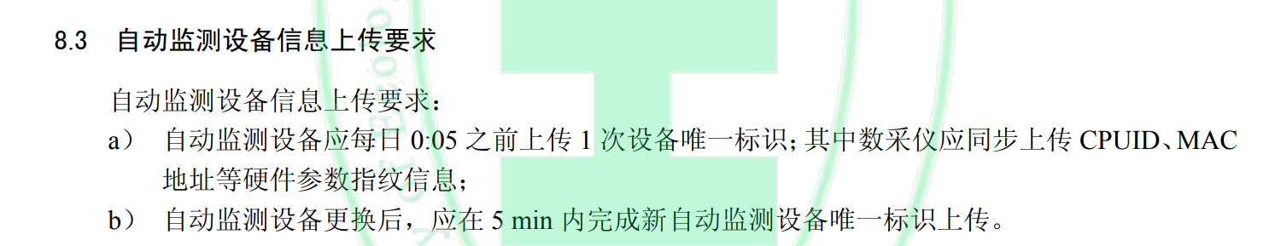
2
标准修订内容
规范联网流程
自动监测设备信息上传要求
a） 未更换现场端设备时：自动监测设备应每日0:05之前上传1次设备唯一标识；其中数采仪应同步上传CPUID、MAC地址等硬件参数指纹信息；
b） 更换现场端设备时：自动监测设备更换后，应在5 min内完成新自动监测设备唯一标识上传。

Slide 35
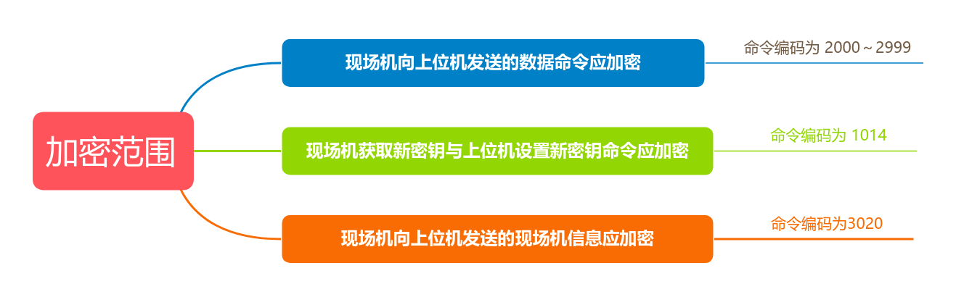



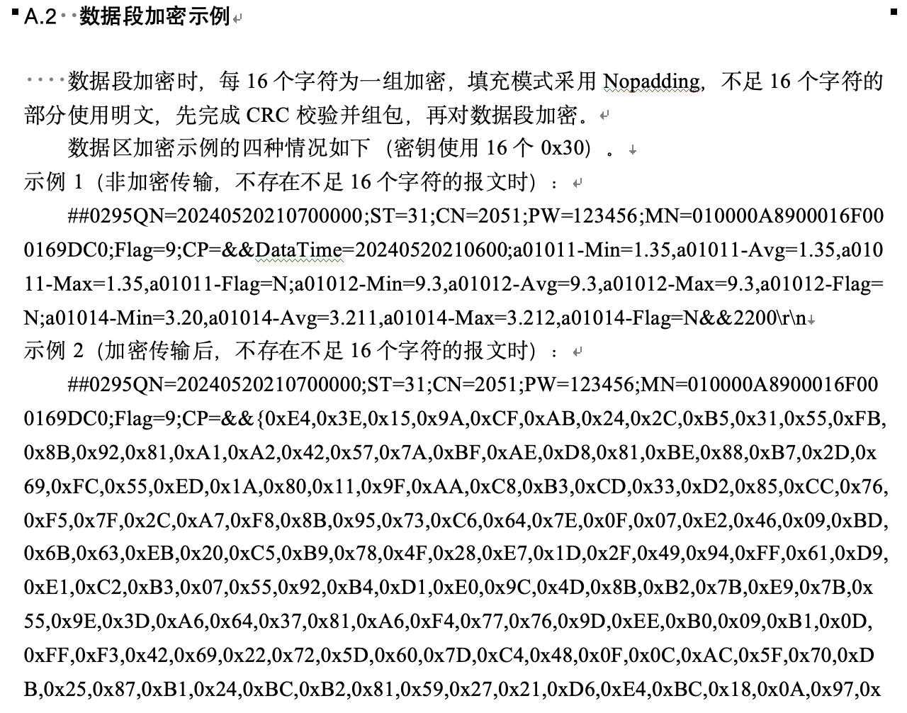
2
标准修订内容
通信安全
一般要求
应加密传输
加密算法
互联网
SM4
加密范围
宜加密传输
密钥管理
16字节（128位）密钥
工作模式采用ECB模式
填充模式采用Nopadding
专网

Slide 36
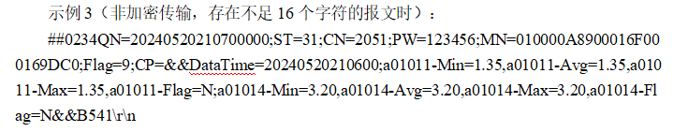
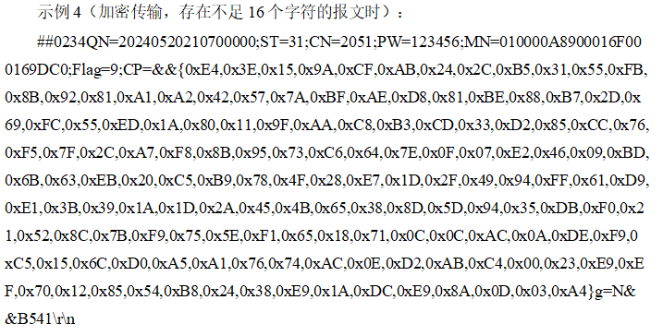
2
标准修订内容
“密钥”是什么？
加密示例
增加SM4国产加密算法和数采仪密钥管理流程（密钥的注册、更新和重置流程），保障数据安全性和真实性，数据段“CP=&&”到“&&CRC 校验码”之间的字符加密以保证数据安全
一般要求
对数据区进行加密
加密前
加密算法
不足16个字符的部分使用明文，先完成CRC校验并组包，再对数据段加密。
加密范围
加密后
密钥管理

Slide 37
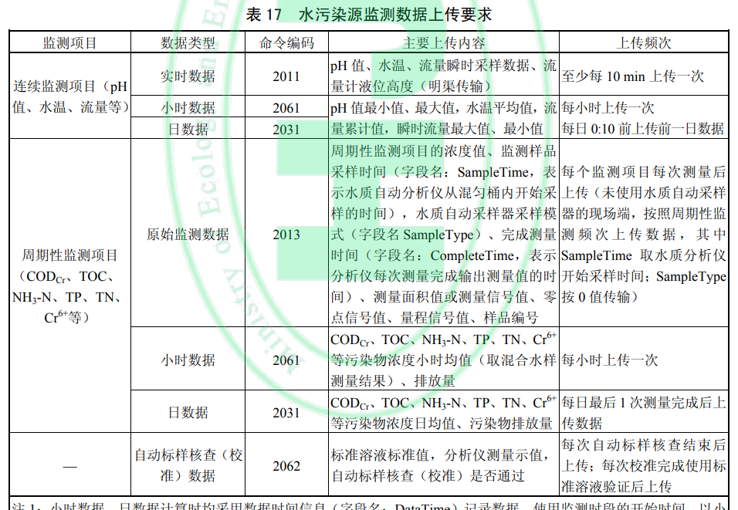
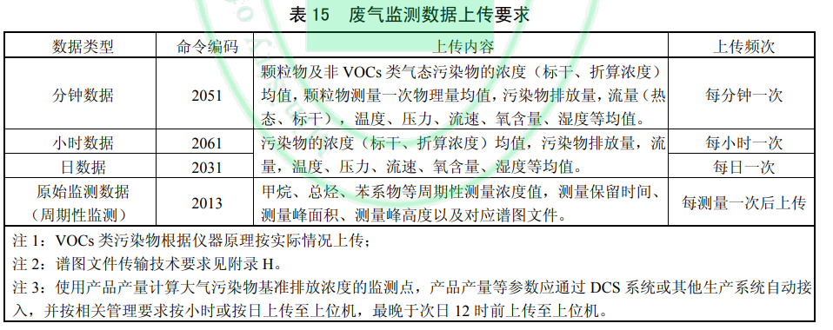
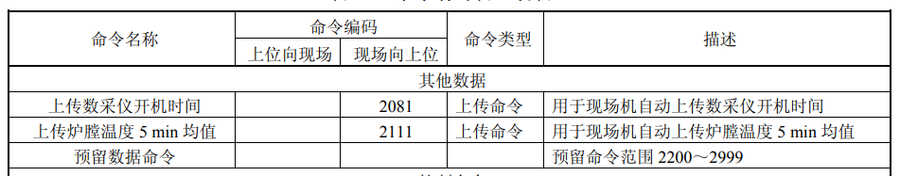
2
标准修订内容
什么情况需要加密？
通信安全要求
现场机向上位机发送的数据命令应加密（命令编码为2000～2999）；
现场机获取新密钥与上位机设置新密钥命令应加密（命令编码为1014）；
现场机向上位机发送的现场机信息应加密（命令编码为3020）；
其他命令无须加密。
一般要求
加密算法
加密范围
密钥管理

Slide 38
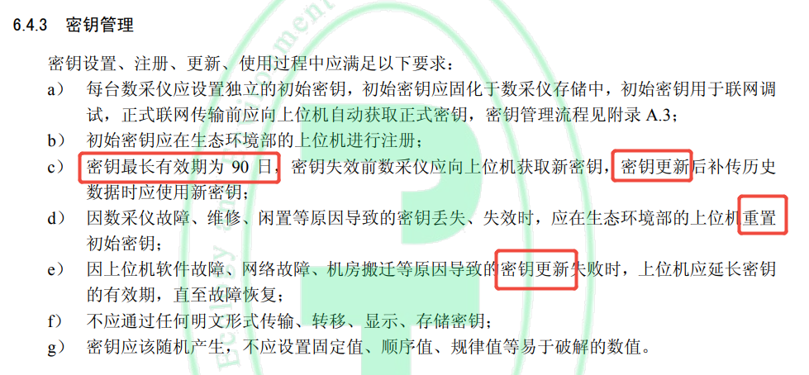
2
标准修订内容
“密钥”如何管理？
密钥管理
一般要求
加密算法
加密范围
1:初始密钥固化于数采仪，用于联网调试，在生态环境部上位机注册
密钥管理
2：密钥有效期为90日，失效前及时更新；丢失/无效时及时重置；更新失败及时申请延长；

Slide 39
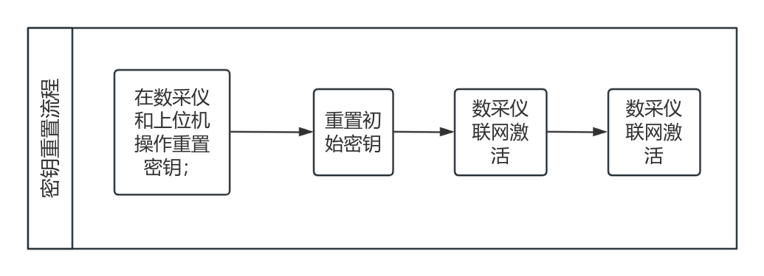
2
标准修订内容
“密钥”如何重置？
密钥重置
因数采仪故障、维修、闲置等原因导致的密钥丢失、失效，再次联网传输前，应在生态环境部的上位机重置初始密钥
一般要求
需注意：重置操作需要排污单位等进行重置！
加密算法
加密范围
密钥管理

Slide 40
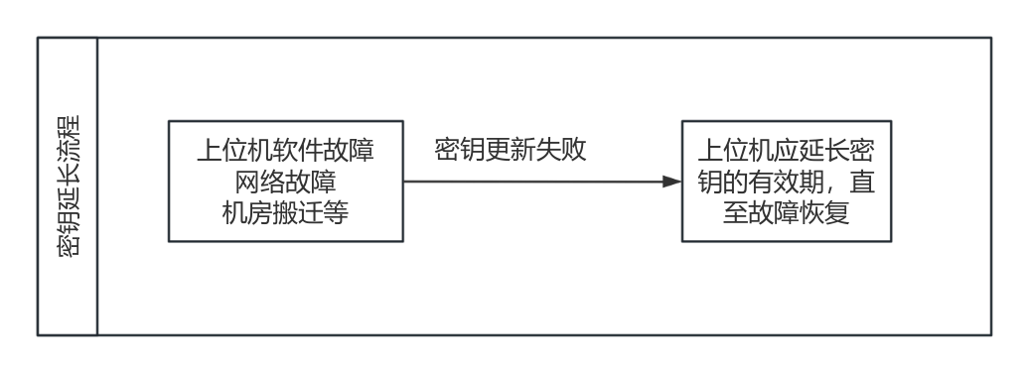
2
标准修订内容
“密钥”有效期如何延长？
密钥延长
因上位机软件故障、网络故障、机房搬迁等原因导致的密钥更新失败时，上位机应延长密钥的有效期，直至故障恢复；
一般要求
加密算法
加密范围
密钥管理

Slide 41
2
标准修订内容
拓展联网途径
情形：自动监测“失灵”，企业违法排污
修订后的HJ 212的支撑
案例：张家口市某农业科技开发有限责任公司涉嫌在线监测设备不正常运行案
*自动监测设备被企业违法关闭，未能反映真实排污；辅助电力监控锁定违法证据，还原现场实况。
6.5.3 | 排放过程工况参数编码规则
6.5.5 | 用电参数编码规则、
6.5.6 | 关键生产工况参数编码规则
8.3 | 视频监控数据存储与传输要求
2021年7月13日，某市执法人员调阅分表计电数据发现，某农业科技开发有限责任公司生产车间用电正常、污水处理设施用电正常，但根据该企业向市生态环境局申报的停产报告，6月28日至7月15日期间应为停产状态，与系统状态不符。某市生态环境局执法人员立即对该企业进行现场核实，发现生产车间正处于生产状态，污水处理站正常运行，但在线设备处于关闭状态，涉嫌在线监测设备不正常运行。对此，市生态环境局立即责令企业进行整改，并依法依规进行查处。
212技术支撑：明确了用电、工况参数的编码规则，以及视频监控存储与传输要求。
解决的问题：通过用电监控数据验证自动监测数据合理性，通过关键参数辅助判定标记准确性，通过视频监控，解决现场检查存证和固证难的问题，多维数据穿透式监管，让弄虚作假无处遁形。

Slide 42
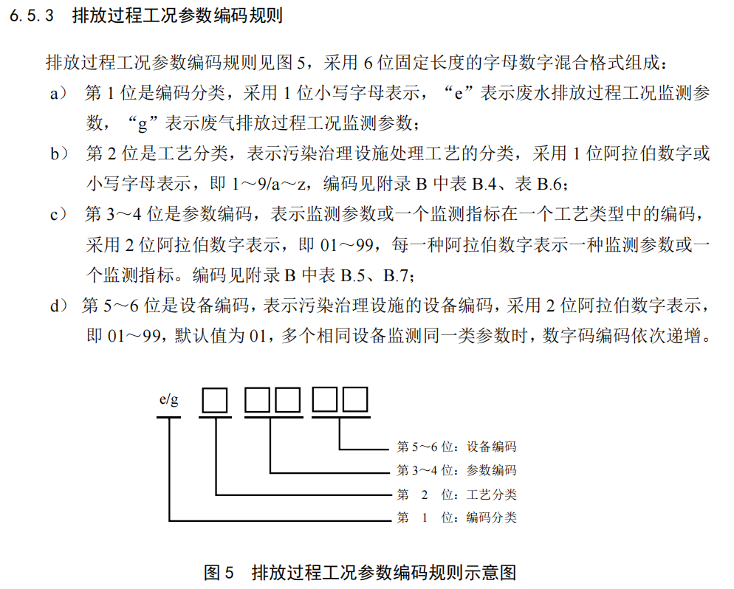
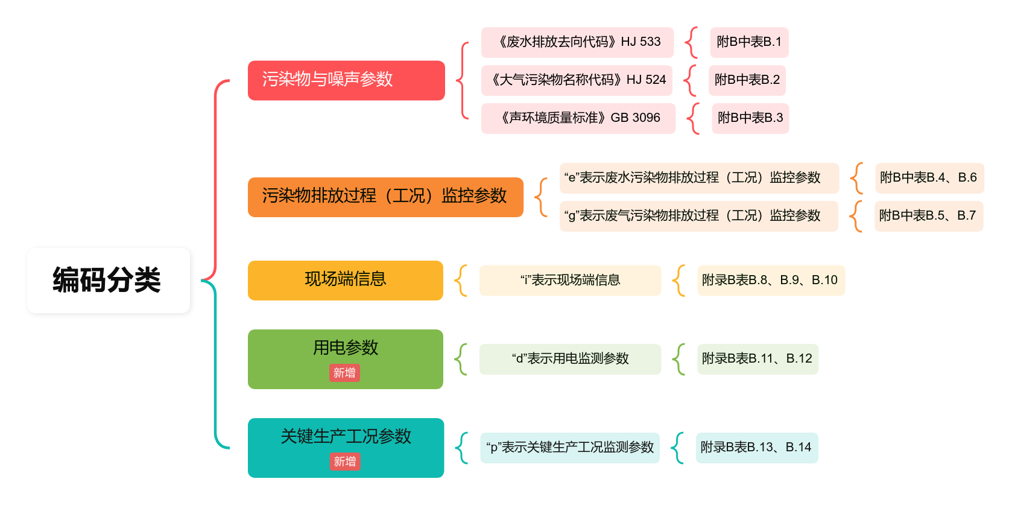


2
标准修订内容
现场机与上位机的通信协议-编码规则
无变化编码
过程监控
用电监控
新增编码
增加设施用电监控、关键生产工况监控等联网传输方法，支持非现场、无感式监管需求，增加排污单位履行法律义务的途径。
关键工况

Slide 43


2
标准修订内容
现场机与上位机的通信协议-编码规则
用电监控：
通过用电监测设备、电力数据等，对反映生产设施及污染治理设施运行状态的电气设备的运行技术参数（电流、电压、功率、电量等）实施的监控。
扩充系统编码“44设施用电监控”；
增加用电参数编码规则
正文6.5.5增加用电参数编码规则
用电参数编码采用6位固定长度的字母数字混合格式。
第1位：d表示用电监测参数；
第2位：用电监测分类，编码1-9，编码表见附录B.11；
第3-4位：参数编码，01-99，编码表见附录B.12；
第5-6位：设备编码，01-99。

Slide 44

2
标准修订内容
现场机与上位机的通信协议-编码规则
通过污染物排放过程（工况）
监测设备、污染物排放过程（工况）数据等，对影响污染物排放的生产设施和污染防治设施的运行参数（包括流量、温度、氧含量、压力等工艺参数）和电流、电压等其他参数实施的监控。
扩充系统编码“45关键生产工况监控”
正文增加用电参数编码规则。
正文6.5.6增加关键生产工况参数编码规则
关键生产工况参数编码采用6位固定长度的字母数字混合格式。
第1位：p表示关键生产工况监测参数；
第2-3位：关键生产工况监测分类，编码01-99，编码表见附录B.13；
第4位：参数编码，1-9/a-z，编码表见附录B.14；
第5-6位：设备编码，01-99。
关键生产工况参数编码规则

Slide 45

2
标准修订内容
现场机与上位机的通信协议-系统编码
系统编码较上个版本新增了温室气体和生态系统类别20种扩充至34种，为下一步更多数据的传输奠定基础。
系统名称 | 系统编码 | 系统名称 | 系统编码
地表水环境质量监测 | 21 | 电磁环境污染源 | 41
环境空气质量监测 | 22 | 烟气排放过程（工况）监控 | 42
声环境质量监测 | 23 | 污水排放过程（工况）监控 | 43
地下水环境质量监测 | 24 | 设施用电（能）量监控 | 44
土壤环境质量监测 | 25 | 关键生产工况监控 | 45
海水质量监测 | 26 | 温室气体排放监测系统 | 51
挥发性有机物监测 | 27 | 碳足迹跟踪系统 | 52
自动化实验室监测 | 28 | 河流生态系统 | 71
大气环境污染源 | 31 | 湖泊和水库生态系统 | 72
地表水体环境污染源 | 32 | 森林生态系统 | 73
地下水体环境污染源 | 33 | 灌丛生态系统 | 74
海洋环境污染源 | 34 | 草原生态系统 | 75
土壤环境污染源 | 35 | 湿地生态系统 | 76
声环境污染源 | 36 | 农田生态系统 | 77
振动环境污染源 | 37 | 城镇生态系统 | 78
放射性环境污染源 | 38 | 荒漠生态系统 | 79
工地扬尘污染源 | 39 | 系统交互 | 91

Slide 46

2
标准修订内容
现场机与上位机的通信协议-数据标记内容
HJ212-2017
HJ212-2025
自动监测设备标记内容表
标记内容及代码 | 标记说明
N | 数据有效
D | 故障
C | 校准
M | 日常维护
T | 超量程
（Td） | 关键工况参数故障
生产工况标记内容表
标记内容及代码 | 标记说明
N | 正常运行
St | 启动
Sd | 停炉（机）
B | 闷炉
F | 停运
Sr | 故障/事故
F | 停排
HJ212-2025修改新增自动监测设备标记与生产工况标记，解决数据有效性的责任归属，为深化数据应用创造条件；衔接《污染物排放自动监测设备标记规则》修改原标准不合理内容。

Slide 47

2
标准修订内容
现场机与上位机的通信协议-数据标记内容
自动监测设备标记内容表
标记内容及代码 | 标记说明
数据有效 （N） | 自动监测数据默认自动标记为“数据有效”。
故障 （D） | 1. 因自动监测设备故障、检修产生数据缺失或无效的时段，标记为“故障”。包括浓度、温度（烟温或水温）、湿度、压力、流量、运行状态等各类自动监测设备故障，采样环节的泄漏、堵塞、掺杂等故障，以及现场端内部通信故障等； 2. 因自动监测设备断电产生数据缺失或无效的时段，标记为“故障”。如站房停电导致自动监测设备停止运行的时段。
校准 （C） | 因自动监测设备校准、核查产生数据缺失或无效的时段，标记为“校准”。
日常维护 （M） | 因自动监测设备计划性维护保养产生数据缺失或无效的时段，标记为“日常维护”。
超量程 （T） | 因自动监测设备测量结果数值超出测量范围产生数据缺失或无效的时段，标记为“超量程”。
关键工况参数故障 （Td） | 反映生产工况的关键参数故障（如温度传感器因故障、损坏等情况）导致不能反映实际生产状况的时段，标记为“关键工况参数故障”。如垃圾焚烧炉炉膛温度传感器、水泥窑窑尾烟室温度传感器、锅炉蒸发量测量传感器故障、损坏等。
注：本标记不适用生产或污染治理设施自身的故障造成数据异常。

Slide 48
2
标准修订内容
生产工况标记内容表
标记内容及代码 | 标记说明
正常运行 （N） | 正常排放废水、废气污染物的时段。
启动 （St） | 排污单位生产设施开始启动时刻起，至正常稳定生产运行前的时刻止，标记为“启动”，对“冷启动（冷点火）”“热启动（热点火）”有差异化管理要求的工艺，应进一步明确如下： 生产设施在完全停止状态下启动的，标记“冷启动（冷点火）”，代码为Stc； 生产设施在启动前处于低负荷运行状态或未完全停止运行前启动的，标记为“热启动（热点火）”，代码为Sth。
停炉（机） （Sd） | 排污单位的生产设施由正常运行状态转变为停止运行状态操作时刻起，直至生产设施完全停止运行时刻止，标记为“停炉（机）”。
闷炉 （B） | 生产设施从正常运行状态向炉膛密闭自然降温或保温状态操作前的时刻起，标记为“闷炉”，闷炉结束以标记“启动”或“停炉（机）”前时刻止。
停运 （F） | 1.废气生产设施完全停止运行，“停炉（机）”标记完成时刻起，至再次标记“启动”前止，标记为“停运”。 2.标记为“停运”的，应同时满足废气氧含量＞20%（或氧含量不低于当地空气氧含量的2个百分点）。
故障/事故 （Sr） | 生产设施或污染治理设施发生故障或事故导致无法正常运行，且持续排放污染物的时段，包括对生产设施故障或污染防治设施事故响应和维修处理阶段，标记为“故障/事故”。
停排 （F） | 水污染源排放口停止排放废水的时段，应标记为“停排”。

Slide 49


2
标准修订内容
4自动监测现场仪器仪表与数采仪的通信方式
重点排污单位自动监测监控系统
专网/互联网
/局域网
宜采用数字信号传输
RS-485
RS-232
RJ-45
主机
宜采用
Modbus RTU
通讯电缆
Modbus TCP
从机
目前自动监测设备与数采仪之间通信主要采用Modbus RTU协议，通过RS-485和RS-232串口连接。下一步随着数据传输内容增加、数智化升级要求更多的厂商会逐步升级为RJ-45接口，采用Modbus TCP协议传输。
自动监测现场仪器仪表与数采仪通信总线结构为一主多从。

Slide 50
2
标准修订内容
自动监测现场仪器仪表与数采仪的通信方式-串行通信传输内容表
序号 | 命令 | 说明 | 标准变化
1 | 实时数据采集 | 采集自动监测现场仪器仪表瞬时数据 | 无变化
2 | 工作状态采集 | 采集自动监测现场仪器仪表工作状态，用于数采仪自动判定标记内容，并实施数据标记 | 无变化
3 | 提取参数 | 提取自动监测现场仪器仪表的运行参数 | 无变化
4 | 设置参数 | 设置自动监测现场仪器仪表的运行参数 | 无变化
5 | 提取日志 | 提取自动监测现场仪器仪表运行日志 | 无变化
6 | 提取设备编码 | 提取自动监测现场仪器仪表唯一编码 | 无变化
7 | 时间校准与调整 | 对自动监测现场仪器仪表工作时间进行校准与调整 | “时间校准”修改为“时间校准与调整”规范用语
8 | 清洗 | 对自动监测现场仪器仪表发送清洗指令，对进样管路及测量主体部件进行清洁润洗工作，以保障测量数据准确性，由具体仪器仪表确定是否支持此操作 | 无变化
9 | 反吹 | 对自动监测现场仪器仪表发送反吹指令，采用高压气体对测量回路定期自动进行吹扫，确保测量回路的畅通，由具体仪器仪表确定是否支持此操作 | 无变化
10 | 零点校准与调整 | 对自动监测现场仪器仪表实施零点校准与调整，由具体仪器仪表确定是否支持此操作 | 新增，旧版本缺失内容补齐内容
11 | 量程校准与调整 | 对自动监测现场仪器仪表实施量程校准与调整，由具体仪器仪表确定是否支持此操作 | “量程校准”修改为“量程校准与调整”规定用语
12 | 即时采样 | 只针对间隔采样的自动监测现场仪器仪表，由具体仪器仪表确定是否支持此操作
13 | 提取出样时长 | 提取自动监测现场仪器仪表的污染物数据出样时长，由具体仪器仪表确定是否支持此操作
14 | 校准校验 | 对自动监测现场仪器仪表发送校准校验指令，实施远程校准校验操作 | 新增，远程核查使用

Slide 51
2
标准修订内容
5 数据采集与传输要求
新增了数据采集处理与传输要求章节，与已发布的《水污染源在线监测系统（CODCr、NH3-N等）运行技术规范》（HJ 355-2019）、《水污染源在线监测系统（CODCr、NH3-N等）数据有效性判别技术规范》（HJ 356-2019）、《污染物排放自动监测设备标记规则》等标准规范和管理规则衔接统一。
数据采集与传输要求
监测数据采集处理与上传要求
1 水污染源数据采集与传输要求；
2 大气污染源数据采集与传输要求
自动监测设备信息上传要求
1 自动监测设备信息上传要求；
2 自动监测设备信息上传命令
设备运行参数上传要求
1 大气污染源自动监测设备运行参数上传要求；
2 水污染源自动监测设备运行参数上传要求

Slide 52

2
标准修订内容
数据采集处理与上传要求为HJ212-2025新增章节
数据采集处理与上传要求-大气污染源自动监测数据采集处理与上传要求
装什么设备？
采集传输什么数据？
颗粒物监测单元
颗粒物测量仪
颗粒物浓度
烟气参数测量监测单元
温度测量仪、压力测量仪
流速测量仪、湿度测量仪
含氧量测量仪
烟气温度
烟气压力
烟气流速
烟气湿度
含氧量
气态污染物监测单元
气态污染物分析仪
（完全抽取法、稀释抽取法、直接测量法）
气态污染物排放浓度
（氮氧化物、二氧化硫、氯化氢、一氧化碳、非甲烷总烃等）
大气压力监测单元
大气压力测量仪
大气压力
设备的安装、日常运行管理及应符合的技术指标应满足 HJ 75 相关要求；
设备的功能要求、性能指标及相应的检测方法应满足 HJ 76 相关要求
相关数据的采集处理及传输要求应符合
HJ 212相关要求

Slide 53
2
标准修订内容
数据采集处理与上传要求-大气污染源自动监测数据采集处理与上传要求
自动监测设备正常（不处于调试、故障、日常维护、校准与调整等状态）运行时，采集到的监测数据应认定为有效数据，其中，因零点漂移导致的负值、零值且满足控制限时，应在上位机修正处理
※自动监测设备非正常（调试、故障、日常维护、校准与调整等状态）运行时，采集的监测数据应认定为无效数据。
※且不应设置数据保持、零值、固定值等干预输出结果的模式。
解决因客观原因导致的数据无效问题，如实际中零点漂移导致的负值以负值参与数据计算的问题。
如某燃气锅炉燃料为天然气，理论上不产生二氧化硫，但部分地方仍要求上传二氧化硫监测数值，实际测得二氧化硫浓度极低，且由于仪器自身误差等因素，可能会测得零值、负值等。
与《污染物排放自动监测设备维护标记》、484号文件等相关规范、文件保持高度衔接，明确自动监测设备非正常运行期间数据无效，解决数据有效性判定的问题。
※《关于做好重点单位自动监控安装联网相关工作的通知》（环办执法函〔2021〕484号）明确提到“检定或校准、比对等日常维护期间数据应如实上报，不得设置数据保持，数据标记为对应维护状态”。

Slide 54
2
标准修订内容
数据采集处理与上传要求-大气污染源自动监测数据采集处理与上传要求
※ 行业排放标准或控制标准规定使用折算浓度值判定超标时，使用基准氧含量计算折算浓度值（分钟数据、小时数据、日数据）应按照 HJ 75 规定的颗粒物或气态污染物基准氧含量浓度折算公式计算。
※ 当氧含量≥21%，无法计算折算浓度时（或折算浓度值的数字位数大于表 B.2 中规定的缺省数据类型的数字位数时），按表 B.2 中规定的缺省数据类型最大值传输（如：氮氧化物折算浓度值按照9999.99或-9999.99传输）。
※ 使用其他方式计算污染物排放浓度时，按相关排放标准执行。
※ 数据统计前按照表 10 识别数据有效性，统计时段内存在有效数据时，全部有效数据参与统计；
※ 统计时段内不存在有效数据时，全部无效数据参与计算。停运期间的监测数据不参与数据统计；
※ 超出工作量程上限时以工作量程上限值作为有效数据参与数据统计。
折算（基准氧）
根据 HJ 75相关要求
停运
不参与统计
氧含量≥21%
数字位数过大
按表B.2中规定的缺省数据类型最大值传输
超量程
以工作量程上限值参与统计
当污染物检测值高于系统测量上限时，实时和1min数据组的质量浓度值记录为仪器测量上限；
解决了此前因数据位数过大，上传报文无法解析上传的问题。
HJ 75相关要求

Slide 55
2
标准修订内容
数据采集处理与上传要求-大气污染源自动监测数据采集处理与上传要求
大气污染源监测数据上传要求见表15。数据上传失败时，现场端应自动补传，数据补传时应合理分配网络带宽，优先保障新采集的数据上传，数据段超1024个字符时应分包传输。
※ 明确了废气监测数据需上报分钟数据、小时数据、日数据内容和传输频次（新标准取消了实时数据的上报要求，明确了分钟数据的上报频次为每自然分钟一次，与《污染物排放自动监测设备标记规则》中分钟数据的定义保持一致，并明确了分钟数据的上报内容）。
※ 新增了VOCs类污染物的上传要求，以区别其他气态污染物，由于VOCs类污染物的监测原理是周期性监测，因此传输内容有所区别，每次测量完成上报一次原始监测数据。

Slide 56
2
标准修订内容
数据采集处理与上传要求-大气污染源自动监测数据采集处理与上传要求
取消大气实时数据上传要求，新增原始监测数据上传要求。
大气污染源自动监测数据需按上传分钟数据、小时数据、日数据以及原始监测数据（每测量一次后上传）
数据类型 | 命令编码 | 上传内容 | 上传频次 | 修订前后变化
分钟数据 | 2051 | 颗粒物及非VOCs类气态污染物的浓度（标干、折算浓度）均值，颗粒物测量一次物理量均值，污染物排放量，流量（热态、标干），温度、压力、流速、氧含量、湿度等均值。 | 每分钟一次 | 修订后要求颗粒物测量一次物理量均值、流量热态均值上传
小时数据 | 2061 | 污染物的浓度（标干、折算浓度）均值，污染物排放量，流量，温度、压力、流速、氧含量、湿度等均值。 | 每小时一次 | 修订前、后无变化
日数据 | 2031 |  | 每日一次
原始监测数据（周期性监测） | 2013 | 甲烷、总烃、苯系物等周期性测量浓度值，测量保留时间、测量峰面积、测量峰高度以及对应谱图文件。 | 每测量一次后上传 | 修订后要求上报测量保留时间、测量峰面积、测量峰高度以及对应谱图文件
注1：VOCs类污染物根据仪器原理按实际情况上传，如：无柱箱时可不传柱箱温度； 注2：谱图文件传输技术要求见附录H。 注3：使用产品产量计算大气污染物基准排放浓度的监测点，产品产量等参数应通过DCS系统或其他生产系统自动接入，并按相关管理要求按小时或按日上传至上位机，最晚于次日12时前上传至上位机。

Slide 57

2
标准修订内容
明确基准排气量折算要求
数据采集处理与上传要求-大气污染源自动监测数据采集处理与上传要求
使用基准排气量折算
使用产品产量计算大气污染物基准排放浓度的监测点，产品产量等参数应通过DCS系统或其他生产系统自动接入，并按相关管理要求按小时或按日上传至上位机，最晚于次日12时前上传至上位机。
表B.2 气监测参数编码表
编码 | 中文名称 | 原编码
a0190x | 产品产量 | —
下一步通过两种方式来实现基准排气量折算的问题：
1、企业具备计量设备的可以通过仪表或者DCS等上传至数采仪进行计算。同时，产品产量按照附录B中表B.2的编码上报平台；
2、企业不具备产品产量自动计量的，可以在生态环境管理部门的上位机中填报，最晚于次日12时前填报至上位机。过时不报的响应有效传输率统计的，会扣除相应时段的有效传输率。
《玻璃工业大气污染物排放标准》（GB 26453—2022）

Slide 58

2
标准修订内容
数据采集处理与上传要求-大气污染源自动监测数据采集处理与上传要求
周期性监测项目上传要求
注意：
本次修订新增了周期性监测项目“原始监测数据”上传要求，VOCs上传数据内容除了浓度以外，还包括“测量峰面积、测量峰高度、柱箱温度、阀箱温度、检测器温度、催化室温度，以及对应谱图文件”等过程数据。
※ 通过采集涉VOCs的原始监测信息确保VOCs数据的真实、完整、准确。
※ 明确了VOCs谱图等参与分析和计算的中间数据的传输要求（附录H）。

Slide 59

2
标准修订内容
数据采集处理与上传要求-大气污染源自动监测数据采集处理与上传要求
谱图文件信息
序号 | 上传内容 | 描述
1 | 测量开始时间 | 每次测量开始时间，与VOCs周期性测量数据保持一致
2 | 测量周期 | 单位为秒，表示测量周期时间段
3 | 测量污染物套峰 | 各污染物的套峰，包括污染物编码、开始时间、结束时间
4 | 谱图Y轴信号单位 | 自定义，例如：pA表示皮安
5 | 污染物编码 | 参见附录B
6 | 污染物套峰开始时间 | 单位为秒，例如：34秒
7 | 污染物套峰结束时间 | 单位为秒，例如：40秒
8 | 测量周期数据集合 | 测量周期内传输的数据集合
9 | 测量传输数据量 | 传输的数据量
10 | 数据序号 | 从0开始排序
11 | 数据值 | 谱图文件中Y轴对应的数据值
通过简易参数拟合出污染物出峰的形状用于快速判断VOCs自动监测设备是否在正常运行。

Slide 60

2
标准修订内容
数据采集处理与上传要求-大气污染源自动监测数据采集处理与上传要求
大气污染源自动监测设备运行参数上传内容
二氧化硫、一氧化氮、二氧化氮、一氧化碳、氯化氢、二氧化碳、氨等气态污染物
颗粒物
甲烷、总烃、苯系物等挥发性有机物
氧含量
其他参数

Slide 61
2
标准修订内容
数据采集处理与上传要求-大气污染源自动监测数据采集处理与上传要求
仪器仪表通过传感元件实时采集的被测对象当前实际参数值（可以了解自动监测设备当前的运行状态）
实时值
量程信息
量程上限、量程下限
校准信息
校准浓度、校准时间、校准系数（偏差率）
预先输入至仪器仪表中的目标参数值，是期望被测对象达到并保持的基准数值（可以了解自动监测设备的设定参数是否被人为改变，干扰自动监测设备运行）
非实时值
其他参数
烟道截面积、基准氧、速度场系数……
运行日志
仪器仪表、数采仪
注意：参数未变化，也需按要求上传
※ 通过每天对相关参数进行上传，可以明确设备的运行状态是否正常（如相关参数不进行传输，则无法准确判断设备是确实未发生变化还是因故障而无法传输）。
※ 数据溯源，辅助判断数据异常时段的原因；
※ 为后期开发相关预测预警模型提供数据基础（如校准超期、量程异常），指导运维人员精准排查问题，降低设备故障、停机风险。

Slide 62

2
标准修订内容
数据采集处理与上传要求-水污染源自动监测数据采集处理与上传要求
装什么设备？
采集传输什么数据？
pH
（pH 值最小值、最大值）
水温
化学需氧量排放浓度
氨氮排放浓度
总氮排放浓度
总磷排放浓度
流量
（流量累计值，瞬时流量最大值、最小值 ）
相关数据的采集处理及传输要求应符合 HJ 212 相关要求
设备的安装、调试、日常运行管理、设备的功能要求、性能指标及相应的检测方法等应符合 HJ 353-HJ 356 相关要求

Slide 63
2
标准修订内容
数据采集处理与上传要求-水污染源自动监测数据采集处理与上传要求
自动监测设备正常（不处于调试、故障、日常维护、校准与调整等状态）运行时，采集的监测数据应认定为有效数据，当监测值为零值、零点漂移限值范围内的负值或低于仪器检出限，应在上位机修正处理；计算小时均值、日均值时应采用修正后的值参与统计，修正规则按照 HJ 356 等相关规定执行；
自动监测设备非正常（调试、故障、日常维护、校准与调整等状态）运行时，采集的监测数据应认定为无效数据，按照标记规则标记后上传；
规定了监测值为零值、零点漂移限值范围内的负值或低于仪器检出限值时的有效数据应按照《水污染源在线监测系统（COD_{Cr}、NH₃-N等）数据有效性判别技术规范》（HJ 356—2019）中规定的修正值参与小时均值和日均值的统计。
与《污染物排放自动监测设备维护标记》、484号文件等相关规范文件保持高度衔接，明确自动监测设备非正常运行期间数据无效，解决数据有效性判定的问题。

Slide 64
2
标准修订内容
数据采集处理与上传要求-水污染源自动监测数据采集处理与上传要求
小时数据、日数据统计时采用有效数据，无有效数据时所有无效数据参与统计，自动标样核查（校准）数据不参与统计，有效实际水样比对数据参与统计；
废水非连续排放与连续排放的混合样品采集均应采用整小时为一个样品采集统计时段；
明确废水混合样采用自然小时为一个统计时段进行统计，解决了部分地方反馈的实际中混合样测量时间与流量数据可能出现错时错位导致排放量计算有问题。
明确了自动标样核查（校准）数据不参与有效小时均值、日均值计算，有效实际水样比对数据参与有效小时均值、日均值计算。

Slide 65
2
标准修订内容
数据采集处理与上传要求-水污染源自动监测数据采集处理与上传要求
周期性监测取消废水污染物实时、分钟数据上传要求，新增上传原始监测数据。
连续监测项目（pH值、水温、流量等）需上传实时数据、小时数据和日数据；
周期性监测项目（CODCr、TOC、NH₃-N、TP、TN、Cr⁶⁺等）需上传原始监测数据、小时数据和日数据，
监测项目 | 数据类型 | 命令编码 | 主要上传内容 | 上传频次
连续监测项目（pH值、水温、流量等） | 实时数据 | 2011 | pH值、水温、流量瞬时采样数据、流量计液位高度（明渠传输） | 至少每10 min上传一次
 | 小时数据 | 2061 | pH值最小值、最大值，水温平均值，流量累计值，瞬时流量最大值、最小值 | 每小时上传一次
 | 日数据 | 2031 |  | 每日0:10前上传前一日数据
周期性监测项目（COD_{Cr}、TOC、NH₃-N、TP、TN、Cr⁶⁺等） | 原始监测数据 | 2013 | 周期性监测项目的浓度值、监测样品采样时间（字段名：SampleTime，表示水质自动分析仪从混匀桶内开始采样的时间），水质自动采样器采样模式（字段名SampleType）、完成测量时间（字段名：CompleteTime，表示分析仪每次测量完成输出测量值的时间）、测量面积值或测量信号值、零点信号值、量程信号值、样品编号 | 每个监测项目每次测量后上传（未使用水质自动采样器的现场端，按照周期性监测频次上传数据，其中SampleTime取水质分析仪开始采样时间；SampleType按0值传输）
 | 小时数据 | 2061 | COD_{Cr}、TOC、NH₃-N、TP、TN、Cr⁶⁺等污染物浓度小时均值（取混合水样测量结果）、排放量 | 每小时上传一次
 | 日数据 | 2031 | COD_{Cr}、TOC、NH₃-N、TP、TN、Cr⁶⁺等污染物浓度日均值、污染物排放量 | 每日最后1次测量完成后上传数据
水污染源监测数据上传要求

Slide 66
2
标准修订内容
数据采集处理与上传要求-水污染源自动监测数据采集处理与上传要求
新增了“自动标样核查（校准）数据”上传要求：水污染源监测数据还需上传自动标样核查（校准）数据，于每次自动标样核查结束后或每次校准完成使用标准溶液验证后上传。
水污染源监测数据上传要求
监测项目 | 数据类型 | 命令编码 | 主要上传内容 | 上传频次
— | 自动标样核查（校准）数据 | 2062 | 标准溶液标准值，分析仪测量示值，自动标样核查（校准）是否通过 | 每次自动标样核查结束后上传；每次校准完成使用标准溶液验证后上传
注1：小时数据、日数据计算时均采用数据时间信息（字段名：DataTime）记录数据，使用监测时段的开始时间，以小时数据为例（日数据同理），时间标签202406010100表示2024年6月1日1:00至2:00之间采集的样品的测量数据（包含1:00，不包含2:00），浓度、流量、排放量均表示此时段数据。 注2：不同监测参数出样时长不一致时，应分别上传。 注3：使用产品产量计算水污染物基准排水量排放浓度的监测点，产品产量等参数应通过DCS系统或其他生产系统自动接入，并于次日12时前按日数据格式上传至上位机，有其他管理要求的从其规定。

Slide 67
2
标准修订内容
数据采集处理与上传要求-水污染源自动监测数据采集处理与上传要求
注意：
本次修订新增了周期性监测项目“原始监测数据”上传要求，上传数据内容除了浓度以外，还包括“流量计液位高度、监测样品采样时间，水质自动采样器采样模式、完成测量时间、测量面积值或测量信号值、零点信号值、量程信号值、样品编号”。
※ 规范自动监测数据上传要求，明确需要将自动监测设备的原始监测数据进行采集，防止相关人员在数据分析计算环节进行篡改、修饰监测数据导致数据失真。（如通过采集流量计液位高度以验证是否存在流量数据造假；通过采集污染物浓度原始监测信息，如测量面积值等，防止在分析仪计算环节进行造假）。

Slide 68

2
标准修订内容
数据采集处理与上传要求-水污染源自动监测数据采集处理与上传要求
例：分析仪测量2025年5月29日17时的COD的浓度
水质自动分析仪测量瞬时水样，上传连续监测项目实时数据（CN=2011）
水质自动采样系统在17时至18时进行时间等比例或流量等比例采样。
采样时间：
18时混合采样完成后，18时05分COD分析仪从混匀桶内开始采样（供样）的时间。
SampleTime=
202505291805
完成测量时间：
18时40分COD分析仪测量完成，输出测定结果，测量完成的时间。
CompleteTime=
202505291840
测量完成后，数采仪上传17时0分0秒至18时0分0秒混合样测量结果，采用DataTime记录数据时间，即DataTime=202505291700
上传周期性监测项目原始监测数据（CN=2013）
上传水污染源监测小时数据（CN=2061）
水样混匀桶
COD_{Cr}分析仪
数采仪
上位机
监测点

Slide 69

2
标准修订内容
数据采集处理与上传要求-水污染源自动监测数据采集处理与上传要求
注意：
流量信息需同步上传明渠流量计公式编号（按HJ 353规定的巴歇尔槽—水位流量公式序号上传），不同类型堰槽需上传相应的关键参数信息。
三角堰
三角形缺口夹角
矩形堰
堰口宽度
巴歇尔槽
喉道宽度
明渠流量计
探头距离
管道流量计
管道内径

Slide 70
2
标准修订内容
数据采集处理与上传要求-水污染源自动监测数据采集处理与上传要求
注意：
本次修订新增了“自动标样核查（校准）数据”上传要求，上传数据内容包括“标准溶液标准值，分析仪测量示值，自动标样核查（校准）是否通过”。
※ 《水污染源在线监测系统（CODCr、NH3-N 等）数据有效性判别技术规范》（HJ 356）规定 “发现标准样品试验不合格、实际水样比对试验不合格时，从此次不合格时刻至上次校准校验(自动校准、自动标样核查、实际水样比对试验中的任何一项)合格时刻期间的在线监测数据均判断为无效数据，从此次不合格时刻起至再次校准校验合格时刻期间的数据，作为非正常采样监测时段数据，判断为无效数据”。
解决了此前校准校验不合格期间数据有效性无法判断的问题。

Slide 71

2
标准修订内容
数据采集处理与上传要求-水污染源自动监测数据采集处理与上传要求
注意：
使用产品产量计算水污染物基准排水量排放浓度的监测点，产品产量等参数应通过DCS系统或其他生产系统自动接入，并于次日12时前按日数据格式上传至上位机，有其他管理要求的从其规定。
※ 根据《畜禽养殖业污染物排放标准》（GB 18596 ）相关要求，规定若单位产品实际排水量超过单位产品基准排水量，须按相关公式将实测水污染物浓度换算为水污染物基准排水量排放浓度，并以水污染物基准排水量排放浓度作为判定排放是否达标的依据。
产品产量需同步上传

Slide 72

2
标准修订内容
数据采集处理与上传要求-水污染源自动监测数据采集处理与上传要求
水污染源自动监测数据采集处理与上传内容
COD_{Cr}、NH₃-N、TP、TN
TOC
流量
采样单元
其他参数

Slide 73
2
标准修订内容
数据采集处理与上传要求-水污染源自动监测数据采集处理与上传要求
自动监测设备运行参数
量程上限、量程下限
实时值
每分钟上传
量程信息
校准信息
校准液浓度、校准曲线斜率/截距
变化后5分钟内上传
其他参数
消解温度、消解时长、采样时间、采样方式……
非实时数据
当日 24:00 之前未发生变化时，应在次日 0:05 之前完成 1 次上传
运行日志
仪器仪表、数采仪、采样单元
注意：参数未变化，也需按要求上传
※ 通过每天对相关参数进行上传，可以明确设备的运行状态是否正常（如相关参数不进行传输，则无法准确判断设备是确实未发生变化还是因故障而无法传输）。
※ 数据溯源，辅助判断数据异常时段的原因；
※ 为后期开发相关预测预警模型提供数据基础（如校准超期、量程异常），指导运维人员精准排查问题，降低设备故障、停机风险。

Slide 74

2
标准修订内容
数据采集处理与上传要求
新增视频监控上传要求：视频监控数据传输应按照GB/T 28181的要求执行。
※ 根据《关于做好重点单位自动监控安装联网相关工作的通知》（环办执法函〔2021〕484号）的要求，属地生态环境主管部门应按照“分类指导、实事求是”的原则，指导重点单位在主要生产工序、治理工艺或排放口等关键位置，通过使用工况参数、用水用电用能、视频探头监控等间接反映水或大气污染物排放状况的自动监测设备，履行法律义务。
※ 在本次修订中明确了现场视频监控设备的数据传输应满足《安全防范视频监控联网系统信息传输、交换、控制技术要求》（GB/T 28181）要求。

Slide 75
2
标准修订内容
数据采集处理与上传要求
环境质量、温室气体、生态系统等其他监测数据采集处理与上传要求，应按相关标准执行。
地表水环境质量监测
环境空气质量监测
声环境质量监测
地下水环境质量监测
土壤环境质量监测
……
温室气体排放监测系统
碳足迹跟踪系统
河流生态系统
森林生态系统
……

Slide 76








2
标准修订内容
8个附录
增加或完善了相关内容
附录A（规范性附录） 循环冗余校验（CRC）算法和数据加密
附录E（资料性附录） 数采仪与移动终端通信协（新增）
附录B（规范性附录） 常用监测参数和设备信息编码表（可扩充）
附录F（资料性附录） 污染物排放自动监测设备联网信息确认表（新增）
附录C（资料性附录） 通信命令示例和拆分包及应答机制示例
附录G（规范性附录） 污染物排放自动监测数据有效性判定方法（新增）
附录D（规范性附录） 固定污染源自动监测数据计算方法
附录H（规范性附录） 多媒体文件传输技术要求（新增）

Slide 77


2
标准修订内容
附录A（规范性附录）-循环冗余校验（CRC）算法和数据加密
新增：
新增数据段加密示例
新增密钥管理流程

Slide 78




2
标准修订内容
附录B（规范性附录）-常用监测参数和设备信息编码表（可扩充）
新增：
新增“产品产量”“明渠流量计液位”“湿式电除尘”等编码
修改“气监测因子编码表”为“气监测参数编码表”a0000中文名称由“废气”修正为“废气流量”等

Slide 79


2
标准修订内容
附录C（资料性附录）-
通信命令示例和拆分包及应答机制示例
附录D（规范性附录）-
固定污染源自动监测数据计算方法
新增：
命令示例
删除了水污染物的实时、分钟排放量的计算方法，水污染物浓度的分钟、小时值（加权平均法）的计算方法，水污染物浓度的分钟、小时、日均值（算术平均法）的计算方法
修改了水污染物小时、日排放量的计算方法，水污染物浓度日均值（加权平均法）的计算方法；
删除了大气污染源自动监测数据的计算方法，明确计算方法见 HJ 75、HJ 76。

Slide 80
2
标准修订内容
固定污染源自动监测数据计算方法（附录D）——废水
删除了附录D中水污染物的实时、分钟内排放量的计算方法及废水瞬时流量分钟、小时、日均值的计算方法。
排放量
修改了水污染物小时、日内排放量的计算方法。
删除了附录D中水污染物浓度分钟、小时值（加权平均法）的计算方法；
修改了水污染物浓度日均值（加权平均法）的计算方法，采用HJ 356—2019中规定的有效均值的计算方法和公式。
浓度
删除了附录D中水污染物浓度分钟、小时、日均值（算术平均法）的计算方法。
◎ 对于连续性监测项目计算排放量时，通过首先计算 “分钟废水排放量”，再通过“分钟废水排放量”计算“小时废水排放量”，而非直接计算“小时废水排放量”。
◎ 对于非连续性监测项目，如污染物排放量计算，通过小时废水排放量计算水污染物小时排放量。

Slide 81

2
标准修订内容
固定污染源自动监测数据计算方法（附录D）——废水
废水排水量：
◎ 单位时间段废水排放量
每5 s采集一组瞬时数据，两次采集的时间间隔为单位时间段，单位时间段废水排放量按照公式（D.1）计算。

Slide 82


2
标准修订内容
固定污染源自动监测数据计算方法（附录D）——废水
废水排水量：
◎ 分钟、小时、日废水排放量
小时
分钟
日

Slide 83


2
标准修订内容
固定污染源自动监测数据计算方法（附录D）——废水
水污染物排放量：
◎ 水污染物小时排放量、日排放量
日
小时

Slide 84

2
标准修订内容
固定污染源自动监测数据计算方法（附录D）——废水
水污染物浓度有效日均值：

Slide 85



2
标准修订内容
附录E（资料性附录）（新增附录）-
数采仪与移动终端通信协议
附录F（资料性附录）（新增附录）-
污染物排放自动监测设备联网信息确认表
明确了数采仪与移动终端通信协议的基本要求、通信示例、WLAN 的二维码信息和数采仪服务端口信息示例。
相关表格信息来源于排污许可证副本
明确了有效数据组组成及判定方法
新增：
相关表格信息来源于排污许可证副本

Slide 86


2
标准修订内容
附录G（规范性附录）（新增附录）-污染物排放自动监测数据有效性判定方法"

Slide 87


2
标准修订内容
附录H（规范性附录）（新增附录）-多媒体文件传输技术要求

Slide 88
1、 HJ 212修订背景
目录
2、 HJ 212修订内容
3、 标准实施说明

Slide 89
3
标准实施说明
数智化转型支撑
多维数据直连直采
固定污染源数智化转型
  8.1.2、8.2.2 接入现场端设备原始监测数据，如VOCs图谱、废水测量信号值
  6.5 明确用电、工况参数的编码规则，对相关指令编码进行扩充
  8.3 明确对视频监控数据的存储及传输要求
  8.1.3、8.2.3 明确自动监测设备运行状态参数上传要求
感知现场端设备全流程工作参数，结合用电、工况、视频监控等多维数据，利用大数据分析和机器学习技术建立固定污染源数智化管控模型。
实现“人防”到“技防” 的技术方式转变，构建源头防范、过程监管、智慧化的技防体系。

Slide 90
3
标准实施说明
围绕“三个不能动”，落实采样探头、仪器设备、设备参数的穿透式监管数据采集工作
视频监控
关键运行参数联网
液位
计算公式联网
监测数据加密传输
采样探
头不动
设备唯一编码
设备注册激活
监控设备卫星定位
用电和关键工况监控
设备运行状态联网
VOCs谱图联网识别
仪器设备不动
设备参数不动

Slide 91
3
标准实施说明
HJ 212-2025 自2026年1月1日正式实施
01
新联网
新联网的排污单位应选用符合《标准》的自动监测设备
02
已联网
可通过软件升级对设备进行“利旧改造”以符合《标准》要求
03
鼓励已联网企业点位改造
鼓励排污单位借助“两新”政策、“专用设备数字化智能化改造享受所得税优惠”等，主动升级改造并规范联网，确保数据质量真实、准确、完整。

Slide 92
3
标准实施说明
各方需要完成的工作-设备厂商
数采仪：设备信息及参数完整，编码符合要求。其数据采集、统计、处理、上传等功能满足要求，包括初始化通信、数据加密、密钥管理、运行参数上传及日志上传等核心功能。
分析仪：设备信息及参数完备，编码符合规定。与数采仪及上位机的通信协议和交互方式符合规范，运行参数采集与传输功能运行正常。
其他设备：污染物自动监测数据与设备运行参数采集、处理、传输等功能
设备升级
设备厂商
设备升级
通信协议
与上位机的通信协议与方式满足要求，包括协议层次、数据结构、编码规则、代码定义（系统编码、命令编码、数据标记、）。
注册
在生态环境部的上位机注册企业账户，完善企业信息。
注册设备，备案设备名称、型号、唯一标识、运行参数等信息。
设备管理

Slide 93
3
标准实施说明
各方需要完成的工作-排污单位
2026年1月1日后排污单位的新联网点位
要求
2026年1月1日后排污单位的新联网点位应选用符合《技术要求》的自动监测设备
自动监测设备是否在生态环境部的上位机注册？
已注册设备，设备名称、型号、唯一标识、运行参数等信息是否完整合规？
若不满足上述条件则需对设备进行更换或联系厂商补全注册设备信息。
注册
排污单位
数采仪：
数采仪与上位机初始化通信功能
数据加密功能
密钥管理功能
设备信息与参数、设备日志采集与传输功能（包括上传内容、编码与频次等）
污染物自动监测数据采集、处理、统计、计算、上传功能（包括上传内容、编码与频次等）
与上位机的通信协议与方式
已联网企业点位
设备功能

Slide 94
3
标准实施说明
各方需要完成的工作-排污单位
分析仪：
设备信息与参数完整、合规
参数类别与编码满足要求
污染物自动监测数据上传内容完整合规
与数采仪或上位机的通信协议与方式
其他设备：
污染物自动监测数据与设备运行参数采集、处理、传输等功能
与数采仪或上位机的通信协议与方式
设备功能
排污单位
已联网企业点位
设备升级/更换
设备升级：注册状态正常的设备，通过升级改造使其功能满足要求
设备更换：安装注册状态正常的设备，确保设备功能满足要求
运行管理
确保传输数据满足要求，保障数据真实、准确、完整、有效。
按要求对数据进行标记。
运行管理

Slide 95
3
标准实施说明
各方需要完成的工作-运维单位
按照要求提升运维质量
确保传输数据真实、准确、完整、有效，提高运维质量。
按相关要求对设备进行日常质量控制（维护、校准等）
保障污染物自动监测数据采集、处理、统计、计算、上传功能（包括上传内容、编码与频次等）正常
保障设备信息与参数、设备日志采集与传输功能（包括上传内容、编码与频次等）正常
保障数据加密功能，保障密钥管理功能正常
设备非正常运行时，及时恢复设备正常运行，若数据缺失按要求补传数据
运维保障

Slide 96


污染源监控中心
专题网站
污染源监控
微信服务号
谢谢倾听！

